Slide 1
正式服务器部署
2020-11-4

Slide 2
目录
生产环境域名
正式环境设计
服务器 目录设计
部署服务器scp目标目录

Slide 3
1.1, 生产环境域名
yibailiclass.com

Slide 4
1.1，现在的生产服务器信息
序号 | 云服务商账号 | 名称 | 公网IP 本地IP | 用途 | 配置信息 | SLB虚拟服务器组 | 其他
1 | 音基app | yinjiapp_01 | 47.104.207.64 172.31.227.92 | 分账系统， Redis实例 prod-manange.yibailiclass.com prod-api.yibailiclass.com prod-api-1.yibailiclass.com | 地域华北1（青岛） 所在可用区青岛 可用区C CPU&内存2 核8 GiB 操作系统 CentOS 7.8 64位 实例规格 ecs.g5.large 当前使用带宽 5Mbps | slb-virtual-server-group-manage
2 | 音基app | yinjiapp_02 | 公网IP： 121.42.140.191 172.31.227.93 | php应用服务器 prod-api.yibailiclass.com prod-api-2.yibailiclass.com | 地域华北1（青岛） 所在可用区青岛 可用区C CPU&内存2 核2 GiB 操作系统 CentOS 7.8 64位 实例规格 ecs.t5-c1m1.large(性能约束实例) 当前使用带宽 1Mbps | slb-virtual-server-group-api
3 | 音基app | yiniapp_03 | 弹性公网IP： 118.190.158.137 172.31.227.94 | php应用服务器 prod-api.yibailiclass.com prod-api-3.yibailiclass.com | 地域华北1（青岛） 所在可用区青岛 可用区C CPU&内存1 核2 GiB 操作系统 CentOS 7.8 64位 实例规格 ecs.t5-lc1m2.small(性能约束实例) 当前使用带宽 20Mbps （峰值） | slb-virtual-server-group-api
4 | 音基App | prod-yibaili-server-01 | 47.104.177.112 172.31.227.97 | 静态文件服务器1 prod-static.yibailiclass.com prod-static-1.yibailiclass.com | 青岛 可用区C, 共享计算型 n4 ecs.n4.small, CPU： 1Core, 内存：2GiB 系统盘: SSD云盘 100GB 操作系统：CentOS 8.2 64位 当前使用带宽 5Mbps | slb-virtual-server-group-static | 购买一个月 204元/月
5 | 音基App | prod-yibaili-server-02 | 47.105.142.185 172.31.227.98 | 静态文件服务器2 prod-static.yibailiclass.com prod-static-2.yibailiclass.com | 青岛 可用区C, 共享计算型 n4 ecs.n4.small CPU： 1Core, 内存：2GiB 系统盘: SSD云盘 100GB 操作系统：CentOS 8.2 64位 当前使用带宽 5Mbps | slb-virtual-server-group-static | 购买一周
6 | 音基app | 名称：yinjiapp_test | 公网IP： 139.129.223.181 172.31.227.90 | Git 服务器
7 | 音基app | prod-offical-website | 47.105.86.74（公） 172.31.227.99（私有） | 官方网站 小程序分享下载页面 APK | 青岛 可用区C, 共享计算型, ecs.n4.small 1核 2 GiB 当前使用带宽 1Mbps 高效云盘 40GiB (2120 IOPS) CentOS 8.2 64位 /www/admin/localhost_80/wwwroot http://47.105.86.74/apk/MusicBasicApp.apk | slb-virtual-server-group-website

Slide 5
1.2, 其他生产环境资源
阿里云账号 | 标识 | 公网IP | 实例规格 | 其他 | 费用
音基App | RDS | rm-m5e72tsq7w4ral776.mysql.rds.aliyuncs.com | 实例ID：rm-m5e72tsq7w4ral776 地域可用区：华北1（青岛）可用区C 存储类型：SSD云盘 内网地址：rm-m5e72tsq7w4ral776.mysql.rds.aliyuncs.com 类型及系列：常规实例（基础版） 内网端口：3306 | 配置信息 规格族：通用型 | 数据库类型：MySQL 5.7 | CPU：2核 数据库内存：8192MB 可维护时间段：13:00-14:00 实例规格：mysql.n4.medium.1 | 最大连接数：6000 | 小版本自动升级：自动升级
阿里云账号 | 标识 | 公网IP | 实例规格 | 其他 | 费用
音基App | SLB | 114.215.27.41(弹性) 172.31.227.95(专有网络) | 规格1：简约型I（slb.s1.small） | 最大连接数：5000 每秒新建连接数（CPS）：3000 每秒查询数（QPS）：1000 | 规格费（元/月）：54元
音基App | 域名 yibailiclass.com
音基App | NAS盘 | - | 华北 1 可用区 C 通用型NAS 已使用/总容量：64.16 GiB / 10 PiB
音基App | SSL证书 | GeoTrust 普通版通配符 DV SSL | 1200元/年 | 2021年12月到期

Slide 6
2，正式环境重构 第一步：动静服务器分离
prod-api.yibailiclass.com
prod-static.yibailiclass.com
prod-manange.yibailiclass.com
Git
服务器
部署
服务器
prod-yinji-slb-1
SLB
[音基App] 测试环境 139.129.223.181
prod-manange.yibailiclass.com
git pull origin master
prod-static.yibailiclass.com
prod-api.yibailiclass.com
prod-yibaili-slb-1-manage-server-group
prod-yibaili-slb-1-api-server-group
prod-yibaili-slb-1-static-server-group
yinjiapp_01
47.104.207.64
172.31.227.92
yinjiapp_02
121.42.140.191
172.31.227.93
yiniapp_03
118.190.158.137
172.31.227.94
prod-yibaili-static-server-1
prod-yibaili-static-server-2
Ngx+PHP
Ngx+PHP
Ngx+PHP
Ngx
使用缓存机制缓存文件
Ngx
使用缓存机制缓存文件
/mnt/admin/php_yinji/php_yinji/app/***
/mnt/admin/php_yinji/php_yinji/extend/***
/mnt/admin/php_yinji/php_yinji/thinkphp/***
/mnt/admin/php_yinji/php_yinji/vendor/***
/mnt/admin/php_yinji/php_yinji/public/uploads/***
/mnt/admin/php_yinji/php_yinji/runtime/***
/mnt/admin/php_yinji/php_yinji/public/
(apk, h5-player, static, subject, h5app, ueditor, uploads)
RDS-MySQL
PHP文件
nas云盘
prod-yibaili-nas-1

Slide 7
2，正式环境重构 第二步：代码与数据分离
prod-api.yibailiclass.com
prod-static.yibailiclass.com
prod-manange.yibailiclass.com
pull master code
Git
服务器
部署
服务器
prod-yinji-slb-1
prod-manange.yibailiclass.com
SLB
[音基App2] 测试环境 247.105.164.65
prod-yibaili-slb-1-manage-server-group
scp 复制 code
prod-api.yibailiclass.com
yinjiapp_01
47.104.207.64
172.31.227.92
prod-yibaili-slb-1-api-server-group
yinjiapp_02
121.42.140.191
172.31.227.93
yiniapp_03
118.190.158.137
172.31.227.94
对于 uploads目录和ueditor目录中 用户上传的文件：
方案1： 每台应用服务器，对于uploads目录，采用 软连接方式，直接写云盘
方案2：每台应用服务器上，先把文件写到本地系统盘，再采用 【inotify+rsync】方式，把文件同步到 云盘
Ngx
Ngx
Ngx
PHP文件
PHP文件
PHP文件
public/ueditor/***
public/uploads/***
runtime/***
public/ueditor/***
public/uploads/***
runtime/***
public/ueditor/***
public/uploads/***
runtime/***
对于 runtime/ 目录 中 关于session的部分：
方案1： 采用一个 redis 实例 管理整个应用服务器集群的 session
方案2：在每台服务器上， 创建redis实例 ，需要业务配合
Redis
/mnt/admin/php_yinji/php_yinji/public/***
RDS-MySQL
nas云盘
prod-yibaili-nas-1

Slide 8
2，正式环境重构 第三步：云盘master-slave
prod-api.yibailiclass.com
prod-static.yibailiclass.com
prod-manange.yibailiclass.com
pull master code
Git
服务器
部署
服务器
prod-yinji-slb-1
prod-manange.yibailiclass.com
SLB
[音基App2] 测试环境 247.105.164.65
prod-yibaili-slb-1-manage-server-group
scp 复制 code
prod-api.yibailiclass.com
yinjiapp_01
47.104.207.64
172.31.227.92
prod-yibaili-slb-1-api-server-group
yinjiapp_02
121.42.140.191
172.31.227.93
yiniapp_03
118.190.158.137
172.31.227.94
Ngx
Ngx
Ngx
prod-yibaili-nas-2
PHP文件
PHP文件
/mnt/admin/php_yinji/php_yinji/public/***
PHP文件
public/ueditor/***
public/uploads/***
runtime/***
public/ueditor/***
public/uploads/***
runtime/***
public/ueditor/***
public/uploads/***
runtime/***
nas云盘(slave)
每小时全量备份一次，
当master故障时，切换到
slave
Redis
/mnt/admin/php_yinji/php_yinji/public/***
RDS-MySQL
nas云盘(master)
prod-yibaili-nas-1

Slide 9
1，重启服务器，手工启动脚本
重启 【分账服务器】，手工启动脚本
ip 地址：47.104.207.64 （yinjiapp_01）
cd /www/admin/script/public
php server.php restart -d && php delay.php restart -d && php share.php restart -d
# 查看 以上的进程是否已经启动，同时看是否已经重复启动了
ps -aux | grep start_file
在 /etc/fstab 中加上以下行，必须测试后才能使用，否则修改 fstab文件会导致服务器启动不起来
php /www/admin/script/public/server.php restart -d && php /www/admin/script/public/delay.php restart -d && php /www/admin/script/public/share.php restart -d

Slide 10
1，主要问题
重启 应用服务器
reboot
进入phpstudy 重启nginx
测试
http://prod-static-1.yibailiclass.com/subject/images/play.png
http://prod-static-2.yibailiclass.com/subject/images/play.png
https://prod-static.yibailiclass.com/subject/images/play.png

Slide 11
2，主要问题
不要挂载到 系统的 /mnt 目录下，建立新目录 /mnt3 进行挂载
每次启动机器都要把伪静态挂一下，否则启动不起来
nginx: [emerg] open() "/mnt2/admin/php_yinji/php_yinji/public/.rewrite.conf" failed (2: No such file or directory) in /usr/local/phpstudy/vhost/nginx/1prod-static-1.yibailiclass.com_80.conf:18
每次重启服务器后，登陆 phpstudy， 看 【设置】菜单，【用户数据目录】指定的目录，查看这个目录是不是被 phpstudy 自动卸载。如果没有自动卸载，再启动nginx, 如果无法启动，则重新挂载“伪静态”，挂完伪静态，再次验证 这个目录是不是被 phpstudy 自动卸载。
最好在 phpstudy 上的默认站点【localhost】上，加 域名, 不要另外添加 行
配置完后，一定要reboot机器，判断重启后，所有设置nginx是否自动启动起来。
伪静态，对于【API服务器】，必须选择 【thinkphp】
伪静态，对于【静态服务器】，允许选择【不设置】

Slide 12
3，配置代理 Step 1
server{
listen 80 ;
server_name localhost ;
root /mnt/admin/php_yinji/php_yinji/public/ ;
#301重定向
#rewrite ^(.*)$ $1 permanent;
#强制SSL
#rewrite ^(.*)$ https://$host$1 permanent;
#防盗链
location / {
#伪静态
include /mnt/admin/php_yinji/php_yinji/public/.rewrite.conf;
#首页
root /mnt/admin/php_yinji/php_yinji/public/;
index index.php index.html error/index.html;
}
# 监控代码不缓存
# /api/monitor/
location /api/monitor/ {
proxy_cache off;
proxy_pass http://127.0.0.1:81;
}
#处理PHP
#location ~ [^/]\.php(/|$) {
# root /www/admin/temp/;
# fastcgi_pass 127.0.0.1:7221;
# fastcgi_split_path_info ^(.+\.php)(.*)$;
# fastcgi_param SCRIPT_FILENAME $document_root$fastcgi_script_name;
# fastcgi_param PATH_INFO $fastcgi_path_info;
# include fastcgi.conf;
#}
检测缓存是否生成，请求的资源是否在缓存中命中
三个配置文件
/usr/local/phpstudy/soft/nginx/nginx-1.15/nginx/conf/nginx.conf
/usr/local/phpstudy/vhost/sys/nginx/*.conf;
/usr/local/phpstudy/vhost/nginx/*.conf;
/usr/local/phpstudy/soft/nginx/nginx-1.15/nginx/conf/nginx.conf
user root;
一定要要设置，发现志亮在苹果机上上传 的代码，权限为 rwx------，需要手工改变权限后才能访问
/usr/local/phpstudy/vhost/sys/nginx/
proxy_cache_path proxy_cache levels=1:2 keys_zone=cache_one:100m inactive=2d max_size=1g use_temp_path=off;
如果为off，则nginx会将缓存文件直接写入指定的cache文件中，而不是使用temp_path存储，official建议为off，避免文件在不同文件系统中不必要的拷贝
建立 81站点，实际提供服务的站点
伪静态，端口80
放开 phpstudy对81端口的限制
配置 /usr/local/phpstudy/vhost/nginx/0localhost_80.conf
按照

Slide 13
3，配置代理 Step 2
location / {
# 德音科技
proxy_cache cache_one;
proxy_pass http://127.0.0.1:81;
proxy_cache_key "$host$request$cookie_user";
proxy_cache_valid 200 206 304 301 302 7d;
proxy_cache_valid any 5m;
expires 7d;
add_header X-proxy-Cache $upstream_cache_status;
proxy_set_header Host $host;
proxy_set_header X-Forwarded-For $remote_addr;
proxy_ignore_headers X-Accel-Expires Expires Cache-Control Set-Cookie;
}
location ~ /purge(/.*) {
proxy_cache_purge first $1$is_args$args;
allow all;
}

Slide 14
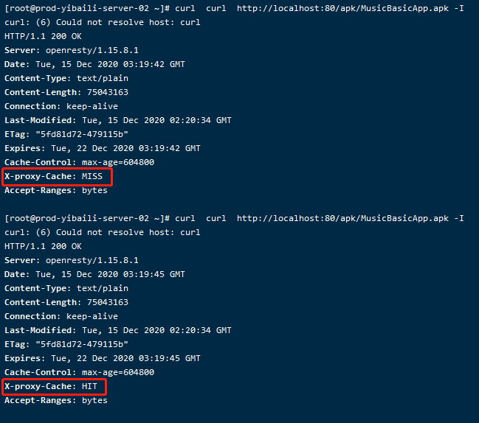
3，配置代理 Step 3
测试，HIT说明缓存成功
curl http://localhost:80/static/admin/images/login.png -I
curl curl http://localhost:80/apk/MusicBasicApp.apk -I
关于时间和空间的设置
/usr/local/phpstudy/vhost/sys/nginx/
proxy_cache_path proxy_cache levels=1:2 keys_zone=cache_one:100m inactive=7d max_size=1g use_temp_path=off;
/usr/local/phpstudy/soft/nginx/nginx-1.15/nginx/proxy_cache 查看该缓存目录下是否有缓存文件
/usr/local/phpstudy/vhost/nginx/0localhost_80.conf
proxy_cache_valid 200 206 304 301 302 7d;
proxy_cache_valid any 5m;
expires 7d;

Slide 15
3，配置代理 Step 4
测试连接
curl http://47.104.177.112/h5app/download/img/content1.png -I
curl http://47.105.142.185/h5app/download/img/content1.png -I
curl http://47.104.177.112/apk/MusicBasicApp.apk -I
curl http://47.105.142.185/apk/MusicBasicApp.apk -I

Slide 16
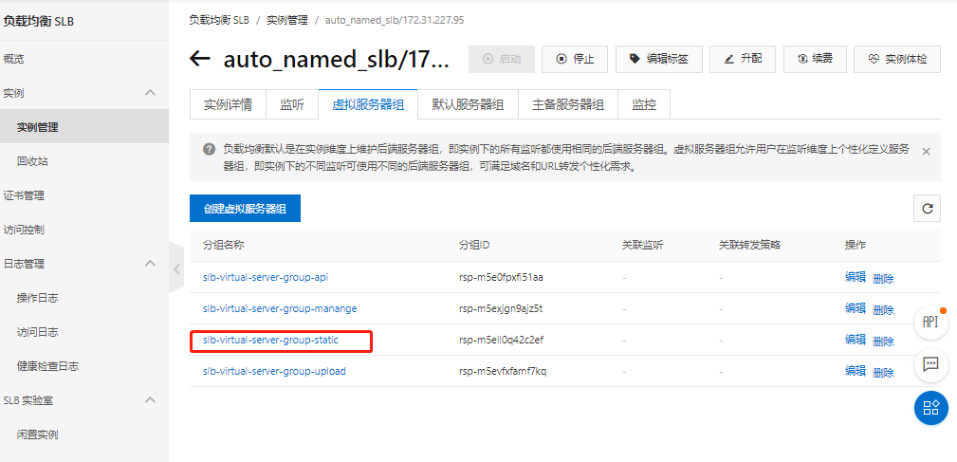
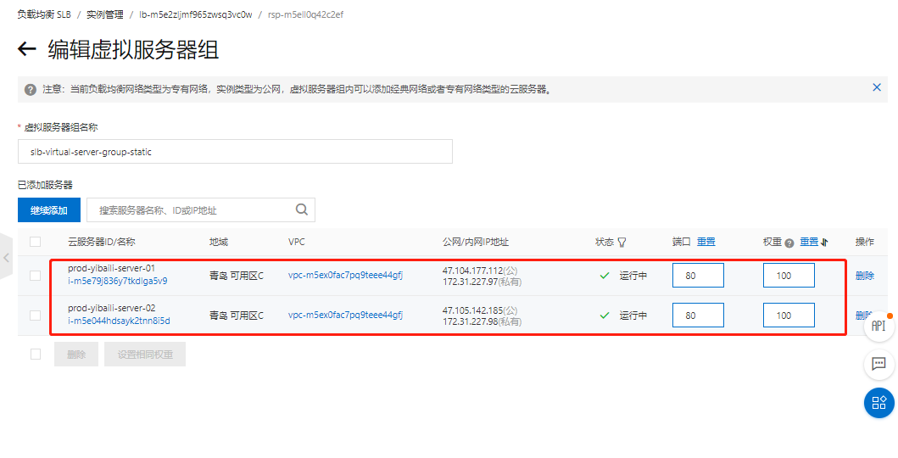
1，建立虚拟服务器组

Slide 17
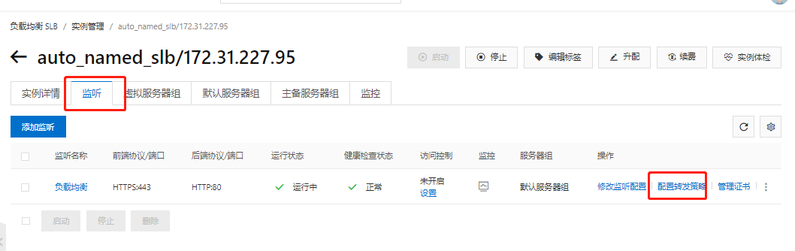
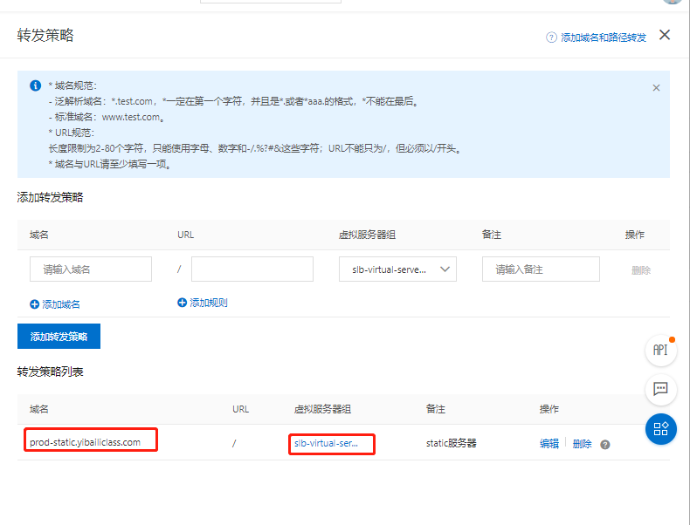
2， 配制转发策略

Slide 18
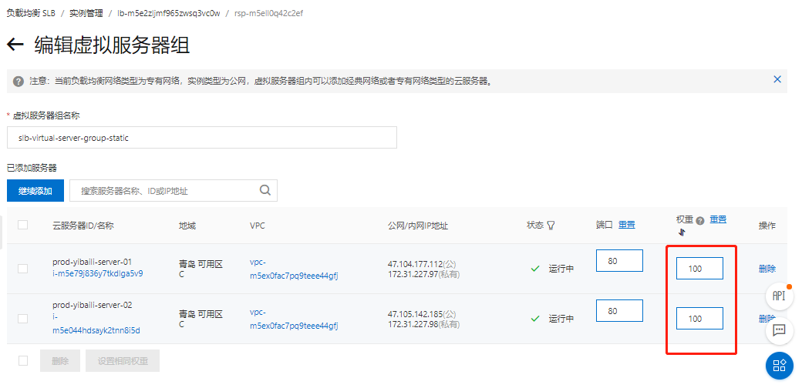
3， 调整权重测试每台服务器的健康状态

Slide 19
4，利用https进行测试
https://prod-static.yibailiclass.com/admin/
https://prod-api.yibailiclass.com/admin/

Slide 20
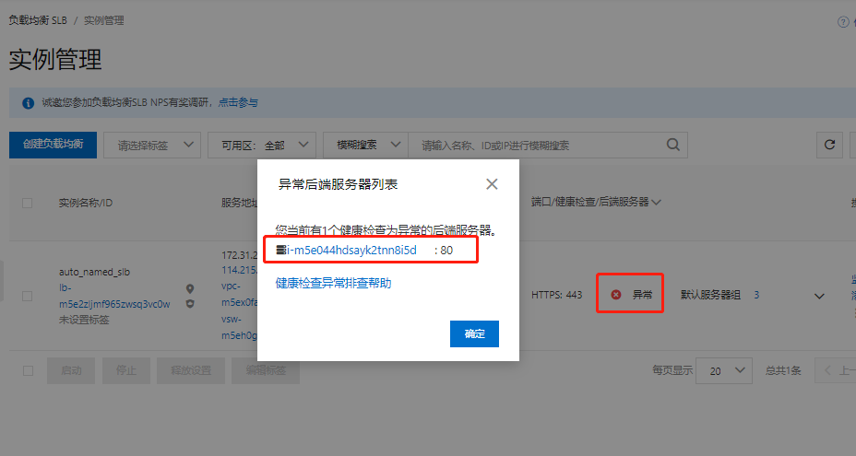
5，异常问题描述
由于阿里云误报原因，导致问题

Slide 21
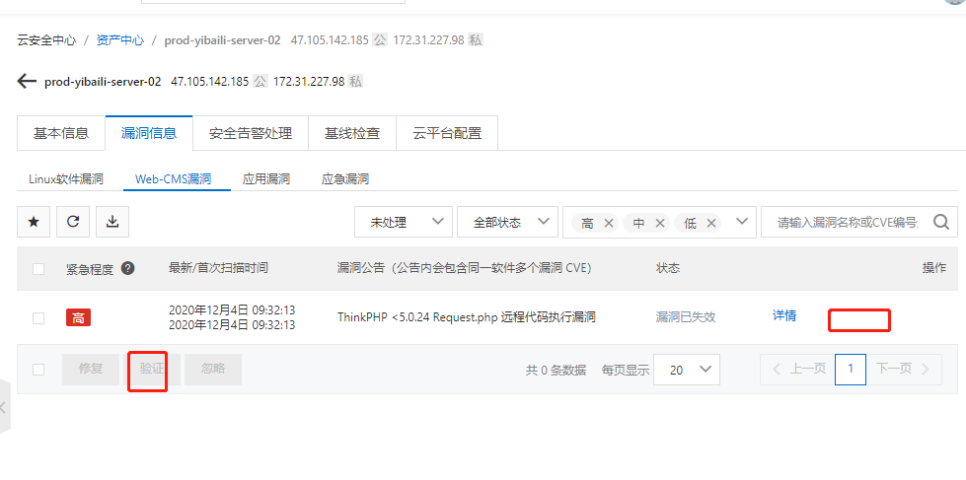
6，异常问题描述
由于阿里云误报原因，导致问题，点击验证，使该漏洞失效

Slide 22
7，其他异常
有时需要重启服务器，登陆phpstudy后台，看nginx是否启动，如果没有，则启动，可能需要重新设一下 “伪静态”

Slide 23
10，几个重要问题
缓存数据时间，默认是60秒，修改为 7天, 7d
每台服务器每天备份一次数据
多台服务器间隔备份数据，间隔暂时设为 10分钟。

Slide 24
配置 Redis
在 phpstudy中打开 redis端口，默认为 6379
在 阿里云的 ECS 所在的安全组里，打开 redis端口，默认为 6379
先修改配置后，再修改端口，否则在phpstudy界面中无法重启，有时只有使用 默认的6379端口才能重启
配置文件
appendonly yes - 持久化操作，
bind 0.0.0.0 - 从 127.0.0.1 改为 0.0.0.0 ，所有IP都能访问
daemonize yes
databases 16
maxclients 64
maxmemory 1073741824
port 36379
requirepass *************** - 密码
timeout 65
redis aof文件过大问题
https://www.cnblogs.com/ExMan/p/11264676.html
redis的持久化之RDB的配置和原理
https://www.cnblogs.com/xiaolovewei/p/9038220.html
save 900 1
save 300 10
save 60 10000

Slide 25
定时任务
定时任务：备份全站代码和数据
在每台静态服务器上，phpstudy备份全站代码和数据
凌晨 3：00，3：15
\cp -rf /mnt/admin/php_yinji/* /yibaili_bak/
定时任务：每30分钟设置一次 /mnt 的目录
定时任务： 每30分钟设置一次
修改 /mnt的权限
chmod 777 /mnt
因为 曾经遇到过 按照阿里云的提示进行【安全】升级后， /mnt3 的权限被修改为无法执行的权限，导致php文件无法执行
如果以后，把php放置到各台应用服务器上，则可以取消该定时任务
定时清除较大的文件
手工定期查找大文件，加到 phpstudy 中进行定期清除
定期查找大文件：
find / -type f -size +100M
f 指普通文件
比较大的文件如下
/usr/local/phpstudy/soft/nginx/nginx-1.15/nginx/logs/error.log
/www/admin/script/extend/workerman.log【分账 】
每日一点，删除一次
cat /dev/null > /www/admin/script/extend/workerman.log【分账 】
cat /dev/null > /usr/local/phpstudy/soft/nginx/nginx-1.15/nginx/logs/error.log

Slide 26
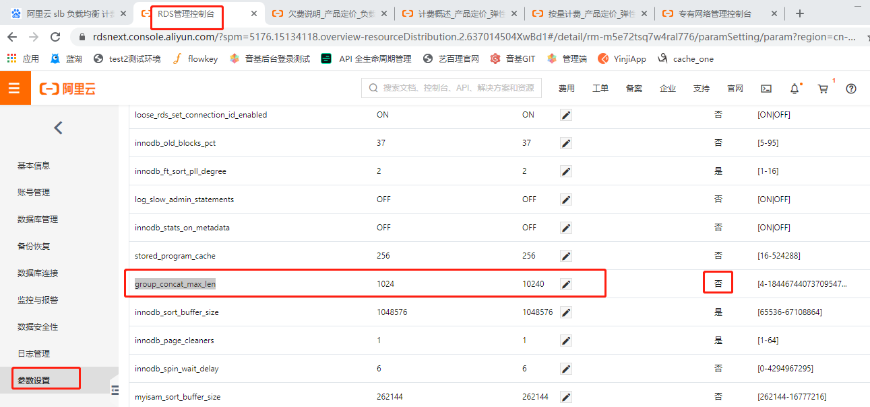
阿里云 RDS, 修改配置
group_concat_max_len = 10240 比默认值放大10倍

Slide 27
修改
/usr/local/phpstudy/vhost/nginx/0localhost_80.conf
注释掉以下代码
#伪静态
#include /mnt4/admin/php_yinji/php_yinji/public/.rewrite.conf;

Slide 28
8，挂载 云盘
sudo yum install nfs-utils
查看 nfs 版本
nfsstat -c
临时挂载
sudo mount -t nfs -o vers=3,nolock,proto=tcp,rsize=1048576,wsize=1048576,hard,timeo=600,retrans=2,noresvport 631094873e-wcj60.cn-qingdao.nas.aliyuncs.com:/ /xxx
开机挂载文档
https://help.aliyun.com/document_detail/91476.html#title-hx7-gw6-4yp
方案一（推荐使用）： 打开 /etc/fstab 配置文件，添加挂载命令。
631094873e-wcj60.cn-qingdao.nas.aliyuncs.com:/ /mnt nfs vers=3,nolock,proto=tcp,rsize=1048576,wsize=1048576,hard,timeo=600,retrans=2,_netdev,noresvport 0 0

Slide 29
2，正式环境重构 第一步：动静分离
prod-api.yibailiclass.com
prod-static.yibailiclass.com
prod-manange.yibailiclass.com
Git
服务器
部署
服务器
prod-yinji-slb-1
SLB
[音基App] 测试环境 139.129.223.181
prod-manange.yibailiclass.com
git pull origin master
prod-api.yibailiclass.com
prod-static.yibailiclass.com
prod-yibaili-slb-1-manage-server-group
prod-yibaili-slb-1-api-server-group
prod-yibaili-slb-1-static-server-group
yinjiapp_01
47.104.207.64
172.31.227.92
yinjiapp_02
121.42.140.191
172.31.227.93
yiniapp_03
118.190.158.137
172.31.227.94
prod-yibaili-static-server-1
prod-yibaili-static-server-2
Ngx
Ngx
Ngx
Ngx
使用缓存机制缓存文件
Ngx
使用缓存机制缓存文件
Redis
/mnt/admin/php_yinji/php_yinji/public/
(apk, h5-player, static, subject, h5app, ueditor, uploads)
/mnt/admin/php_yinji/php_yinji/public/h5app/***
/mnt/admin/php_yinji/php_yinji/public/ueditor/***
/mnt/admin/php_yinji/php_yinji/public/uploads/***
/mnt/admin/php_yinji/php_yinji/runtime/***
RDS-MySQL
PHP文件
nas云盘
prod-yibaili-nas-1

Slide 30
2，正式环境设计 第二步：代码与数据分离
prod-api.yibailiclass.com
prod-static.yibailiclass.com
prod-upload.yibailiclass.com
prod-manange.yibailiclass.com
pull master code
Git
服务器
部署
服务器
prod-yinji-slb-1
SLB
[音基App2] 测试环境 247.105.164.65
scp 复制 code
prod-yibaili-slb-1-api-server-group
prod-yibaili-slb-1-static-server-group
prod-yibaili-slb-1-manage-server-group
prod-yibaili-slb-1-upload-server-group
prod-yibaili-api-server-1
prod-yibaili-api-server-2
prod-yibaili-api-server-3
prod-yibaili-upload-server-1
prod-yibaili-upload-server-2
Ngx
Ngx
Ngx
Ngx
使用缓存机制缓存文件
Ngx
使用缓存机制缓存文件
PHP文件
PHP文件
PHP文件
认证token
缓存
Redis
认证token
缓存
Redis
认证token
缓存
Redis
RDS-MySQL
/ueditor/***
/uploads/***
prod-yibaili-nas-1

Slide 31
2，正式环境设计 第二步：代码与数据分离
prod-api.yibailiclass.com
prod-static.yibailiclass.com
prod-manange.yibailiclass.com
Git
服务器
部署
服务器
prod-yinji-slb-1
SLB
[音基App] 测试环境 139.129.223.181
prod-manange.yibailiclass.com
git pull origin master
prod-api.yibailiclass.com
prod-static.yibailiclass.com
prod-yibaili-slb-1-manage-server-group
prod-yibaili-slb-1-api-server-group
prod-yibaili-slb-1-static-server-group
yinjiapp_01
47.104.207.64
172.31.227.92
yinjiapp_02
121.42.140.191
172.31.227.93
yiniapp_03
118.190.158.137
172.31.227.94
prod-yibaili-static-server-1
prod-yibaili-static-server-2
Ngx
Ngx
Ngx
Ngx
使用缓存机制缓存文件
Ngx
使用缓存机制缓存文件
Redis
/mnt/admin/php_yinji/php_yinji/public/
(apk, h5-player, static, subject, h5app, ueditor, uploads)
/mnt/admin/php_yinji/php_yinji/public/h5app/***
/mnt/admin/php_yinji/php_yinji/public/ueditor/***
/mnt/admin/php_yinji/php_yinji/public/uploads/***
/mnt/admin/php_yinji/php_yinji/runtime/***
RDS-MySQL
PHP文件
prod-yibaili-nas-1

Slide 32
2，正式环境设计 第一步：动静分离
prod-api.yibailiclass.com
prod-static.yibailiclass.com
prod-manange.yibailiclass.com
pull master code
Git
服务器
部署
服务器
prod-yinji-slb-1
prod-manange.yibailiclass.com
SLB
[音基App2] 测试环境 247.105.164.65
prod-yibaili-slb-1-manage-server-group
scp 复制 code
prod-api.yibailiclass.com
prod-static.yibailiclass.com
prod-yibaili-slb-1-api-server-group
prod-yibaili-slb-1-static-server-group
yinjiapp_01
47.104.207.64
172.31.227.92
yinjiapp_02
121.42.140.191
172.31.227.93
yiniapp_03
118.190.158.137
172.31.227.94
prod-yibaili-static-server-1
prod-yibaili-static-server-2
Ngx
Ngx
Ngx
Ngx
使用缓存机制缓存文件
Ngx
使用缓存机制缓存文件
PHP文件
PHP文件
PHP文件
Redis
/mnt/admin/php_yinji/php_yinji/public/
(apk, h5-player, static, subject, h5app, ueditor, uploads)
/mnt/admin/php_yinji/php_yinji/public/h5app/***
/mnt/admin/php_yinji/php_yinji/public/ueditor/***
/mnt/admin/php_yinji/php_yinji/public/uploads/***
/mnt/admin/php_yinji/php_yinji/runtime/***
RDS-MySQL
prod-yibaili-nas-1

Slide 33
2，正式环境设计Final
prod-api.yibailiclass.com
prod-static.yibailiclass.com
prod-upload.yibailiclass.com
prod-manange.yibailiclass.com
pull master code
Git
服务器
部署
服务器
prod-yinji-slb-1
SLB
[音基App2] 测试环境 247.105.164.65
scp 复制 code
prod-yibaili-slb-1-api-server-group
prod-yibaili-slb-1-static-server-group
prod-yibaili-slb-1-manage-server-group
prod-yibaili-slb-1-upload-server-group
prod-yibaili-api-server-1
prod-yibaili-api-server-2
prod-yibaili-api-server-3
prod-yibaili-upload-server-1
prod-yibaili-upload-server-2
Ngx
Ngx
Ngx
Ngx
使用缓存机制缓存文件
Ngx
使用缓存机制缓存文件
PHP文件
PHP文件
PHP文件
认证token
缓存
Redis
认证token
缓存
Redis
认证token
缓存
Redis
RDS-MySQL
/ueditor/***
/uploads/***
prod-yibaili-nas-1

Slide 34
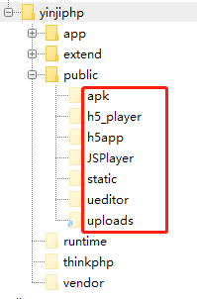
3，服务器 目录设计
prod-yibaili-api-server 服务器 目录设计
/yibaili_workspace - thinkphp框架目录
app
extend
public
多个子目录
runtime
thinkphp
vendor
/yibaili_mnt - 过载外部云盘1
/yibaili_mnt2 - 过载外部云盘2
部署服务器 目录设计
/yibaili_scp_source - 存放计划scp部署的文件,每次部署以日期建立文件夹
./20201121
./20201122
/yibaili_git - Git code 根目录
现在不用了，原来是播放器线上

Slide 35
4，部署服务器scp目标目录
/yibaili_workspace - thinkphp框架目录
app
extend
public
apk - 要尽快移植到 OSS上
h5_player
h5app
JSPlayer - 删除，已经不用了
static
ueditor -> 软连接到云盘
uploads -> 软连接到云盘
runtime
thinkphp
vendor

Slide 36
5，认证方案
利用云盘共享 /runtime/cache
利用负载均衡的保持回话，在每台机器保持自己的 /runtime/cache
利用 Redis Cluster 共享 /runtime/cache

Slide 37
5，部署方案
Git 服务器
merge
dev
master
pull master code
部署服务器
每次发布建立一个目录或打一个tag，支持回滚到老版本
20200901
20201002
20201103
scp 复制 code
app
extend
public （分目录）
runtime
thinkphp
vendor
Ngx
Ngx
Ngx
Ngx
Ngx
20201103
20201103
20201103
20201103
20201103

Slide 38
6, 搭建过程 step 1
在 3 台 生产服务器上执行
准备目录
建立 /yibaili_workspace 【这个目录本能会改变】
把 /mnt/admin/php_yinji/php_yinji/* 下的文件全部拷贝到 /yibaili_workspace/
cp -r /mnt/admin/php_yinji/php_yinji/* /yibaili_workspace/
把 /yibaili_workspace/runtime 目录 改为 runtime2
把 /yibaili_workspace/public/uploads 目录 改为 uploads2
把 /yibaili_workspace/public/ueditor 目录 改为 ueditor2
建立软连接
把 /yibaili_workspace/runtime -> /mnt/admin/php_yinji/php_yinji/runtime
把 /yibaili_workspace/public/uploads -> /mnt/admin/php_yinji/php_yinji/public/uploads
把 /yibaili_workspace/public/ueditor -> /mnt/admin/php_yinji/php_yinji/public/ueditor
PHPStudy 配置 站点 【音基App】
prod-api.yibailiclass.com -> /yibaili_workspace/public/
prod-static.yibailiclass.com -> /yibaili_workspace/public/
prod-upload.yibailiclass.com -> /yibaili_workspace/public/
prod-manage.yibailiclass.com -> /yibaili_workspace/public/
阿里云配置二级域名指向 现在的SLB IP
prod-api.yibailiclass.com
prod-static.yibailiclass.com
prod-upload.yibailiclass.com
prod-manage.yibailiclass.com
测试
通过 APK 和管理后台进行基本功能的测试
通过设置 权重，对每个服务器进行测试

Slide 39
6, 搭建过程 step 2
搭建部署服务器, 暂时利用
开发人员 手工 把 代码 merge到 master
建立 /yibaili_git 目录
cd /yibaili_git
git clone http://git.yinjiapp.com/yinji/YinjiProject.git
cd /yibaili_git/YinjiProject/
git config --global credential.helper store
之后执行git pull origin master，只输入一次用户名和密码
git pull origin master
执行scp脚本，把文件拷贝到 三台机器的 对应目录中
/yibaili_git/YinjiProject/**** => /yibaili_workspace/****
scp脚本
1、拷贝本机 /xxx/ 整个目录至远程主机192.168.1.100的 /xxx/ 目录下
scp -r /xxx/ root@192.168.1.100:/xxx/
或者
rsync -avz --progress /xxx/ root@202.112.23.12:/xxx/
建议使用目标机器的 内网IP，加快传输速度
拷贝完后，建立本地历史，用于回滚（也可以考虑给master打标签的方式）
建立 /yibaili_git/deployed/20201201/
把刚发布的文件 拷贝到这个件
如果要回滚，可以把 备份的文件夹scp到目标机器上
app
extend
public
apk - 要尽快移植到 OSS上
h5_player
h5app
JSPlayer - 删除，已经不用了
static
ueditor -> 软连接到云盘
uploads -> 软连接到云盘
runtime
thinkphp
vendor
rsync 它比scp更强大 ，--progress可以查看拷贝的过程
例子：rsync -avz --progress /root/client/ root@202.112.23.12:/home/work/
//将本机的/root/client/拷贝至远程的202.112.23.12:/home/work/目录，--progress可以查看拷贝的过程

Slide 40
6, 搭建过程 step 3
调整 Ngnix 的缓存的设置，尽量减少对 硬盘的IO压力
比如：缓存时间，每次修改文件上传，修改名称
把在云盘保存 /runtime/cache 修改为 在本机保存，减少跨网络的IO
或者利用 thinkphp的Redis机制，先利用集中的redis, 以后切换到阿里云的 Redis Cluster
token机制设置为：只在注册时创建新的token，保存数据库user表行
对云盘建立镜像机制，如果一块云盘出现问题，可以快速对接到另一块云盘上
同时对云盘建立

Slide 41
9, 备忘
自动化建立运行环境
https://www.cnblogs.com/ilfmonday/p/ShellRemote.html

Slide 42
结束

Slide 43
1，物料清单
序号 | 类型 | 标识 | 作用 | 备注
1 | 域名 | test2.yinjiapp.cn | 互联网统一访问 | 音基app
2 | 域名 | test2-static.yinjiapp.cn | 互联网访问静态文件 | 音基app
3 | 域名 | test2-api.yinjiapp.cn | 互联网访问 PHP API文件 | 音基app2
4 | SLB | test2-yinjiapp-slb-1 | 负载均衡服务 | 音基app2
5 | 服务器管理组 | test2-yinjiapp-slb-1-static-server-group | 管理静态文件服务器 | 音基app2
6 | 服务器管理组 | test2-yinjiapp-slb-1-api-server-group | 管理API文件服务器 | 音基app2
7 | 静态服务器 | test2-yinjiapp-static-server-1 | 存储静态文件 | 音基app2
8 | API服务器 | test2-yinjiapp-api-server-1 | 存储API文件 | 音基app2
9 | RDS | test2-yinjiapp-rdb-server-1 | MySQL数据库 | 音基app2
10 | NAS | test2-yinjiapp-nas-1 | 存储共享文件 | 音基app2

Slide 44
1，物料清单
序号 | 类型 | 标识 | 作用 | 淘宝账号
1 | 域名 | test2.yinjiclass.com | 互联网统一访问 | 音基app2
2 | 域名 | test2-static.yinjiclass.com | 互联网访问静态文件 | 音基app2
3 | 域名 | test2-api.yinjiclass.com | 互联网访问 PHP API文件 | 音基app2
4 | SLB | test2-yinji-slb-1 | 负载均衡服务 | 音基app2
5 | 服务器管理组 | test2-yinji-slb-1-static-server-group | 管理静态文件服务器 | 音基app2
6 | 服务器管理组 | test2-yinji-slb-1-api-server-group | 管理API文件服务器 | 音基app2
7 | 静态服务器 | test2-yinji-static-server-1 | 存储静态文件 | 音基app2
8 | API服务器 | test2-yinji-api-server-1 | 存储API文件 | 音基app2
9 | RDS | test2-yinji-rdb-server-1 | MySQL数据库 | 音基app2
10 | NAS | test2-yinji-nas-1 | 存储共享文件 | 音基app2

Slide 45
1，物料清单 - 服务器配置信息

Slide 46
3，phpstudy网站配置
序号 | 域名
1 | prod-api.yibailiclass.com | /yibaili_workspace/public/
2 | prod-static.yibailiclass.com | /yibaili_workspace/public/
3 | prod-upload.yibailiclass.com | /yibaili_workspace/public/
4 | prod-manange.yibailiclass.com | /yibaili_workspace/public/

Slide 47
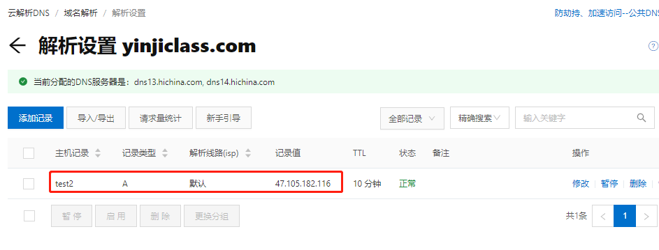
3，域名配置

Slide 48
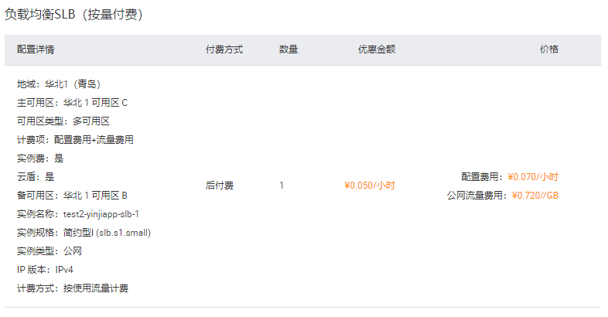
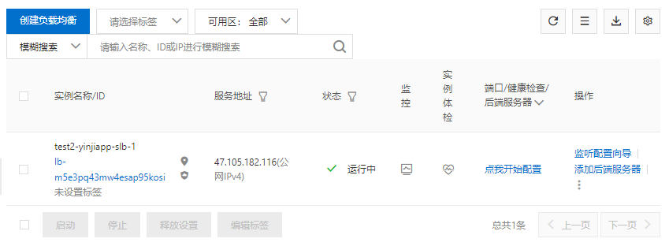
4，SLB配置

Slide 49
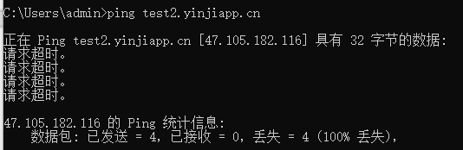
4，测试域名IP解析

Slide 50
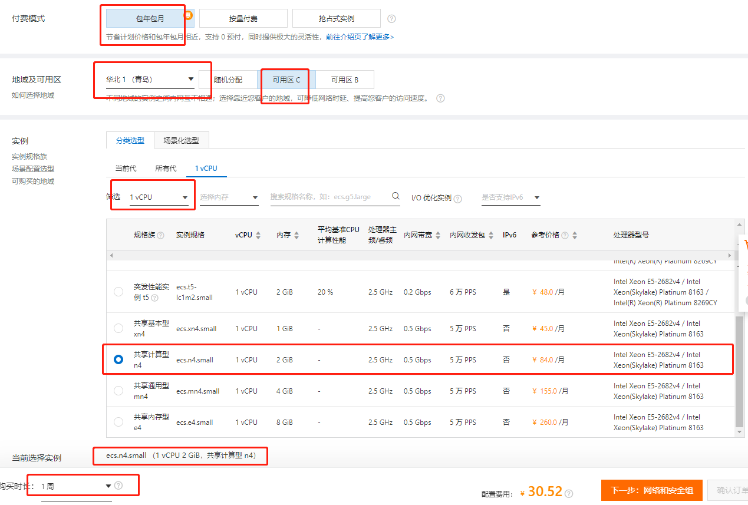
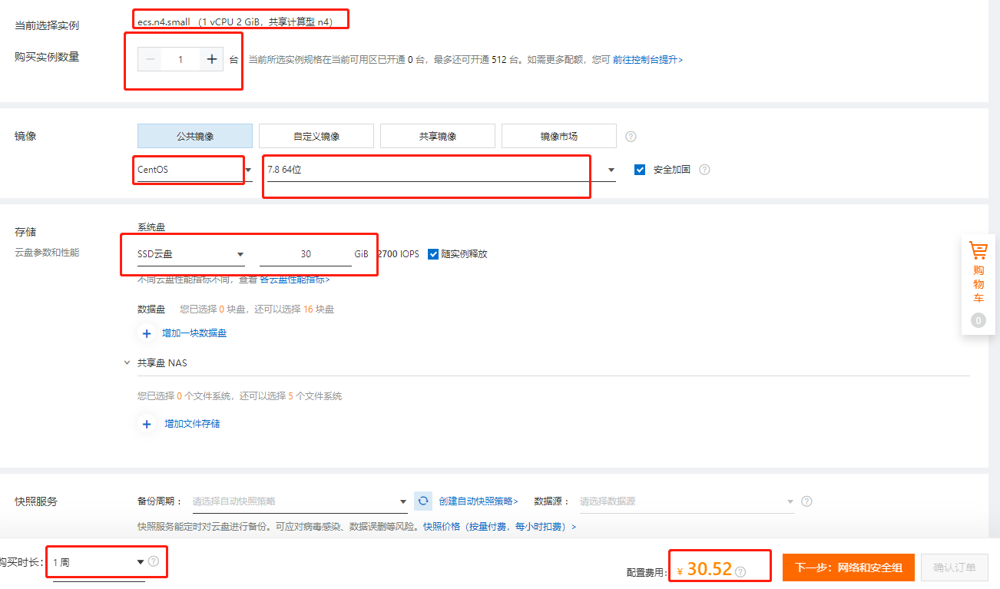
5，服务器硬件配置 - 基础配置

Slide 51
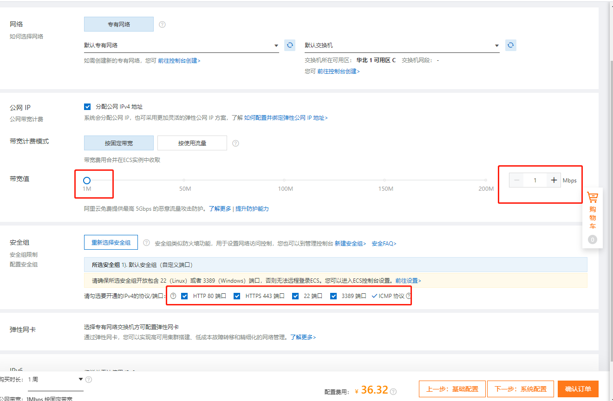
5，服务器硬件配置 - 网络和安全组

Slide 52
5，服务器硬件配置 - 系统配置
用户名：test2-yinji-static-server-1
账号：root
密码：自定义

Slide 53
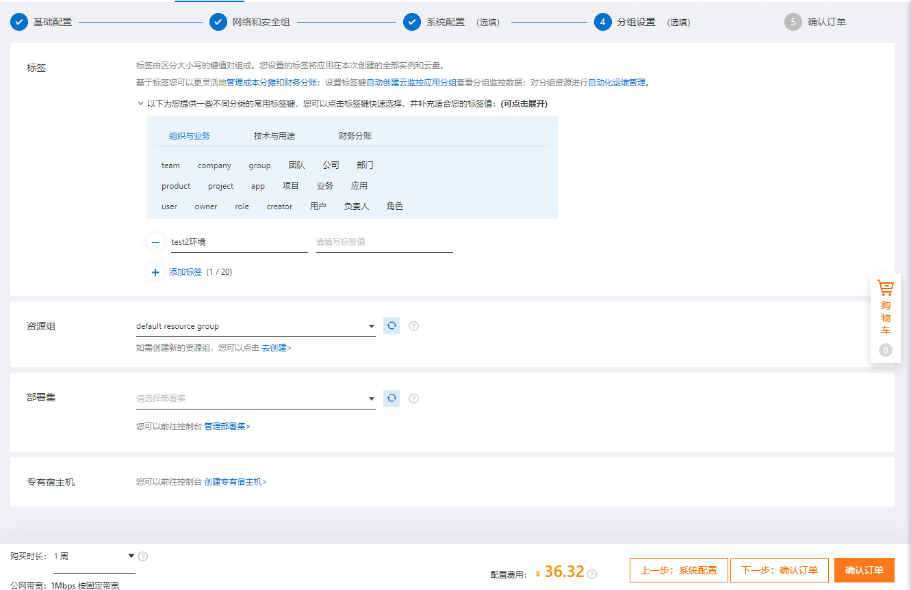
5，服务器硬件配置 - 分组设置

Slide 54
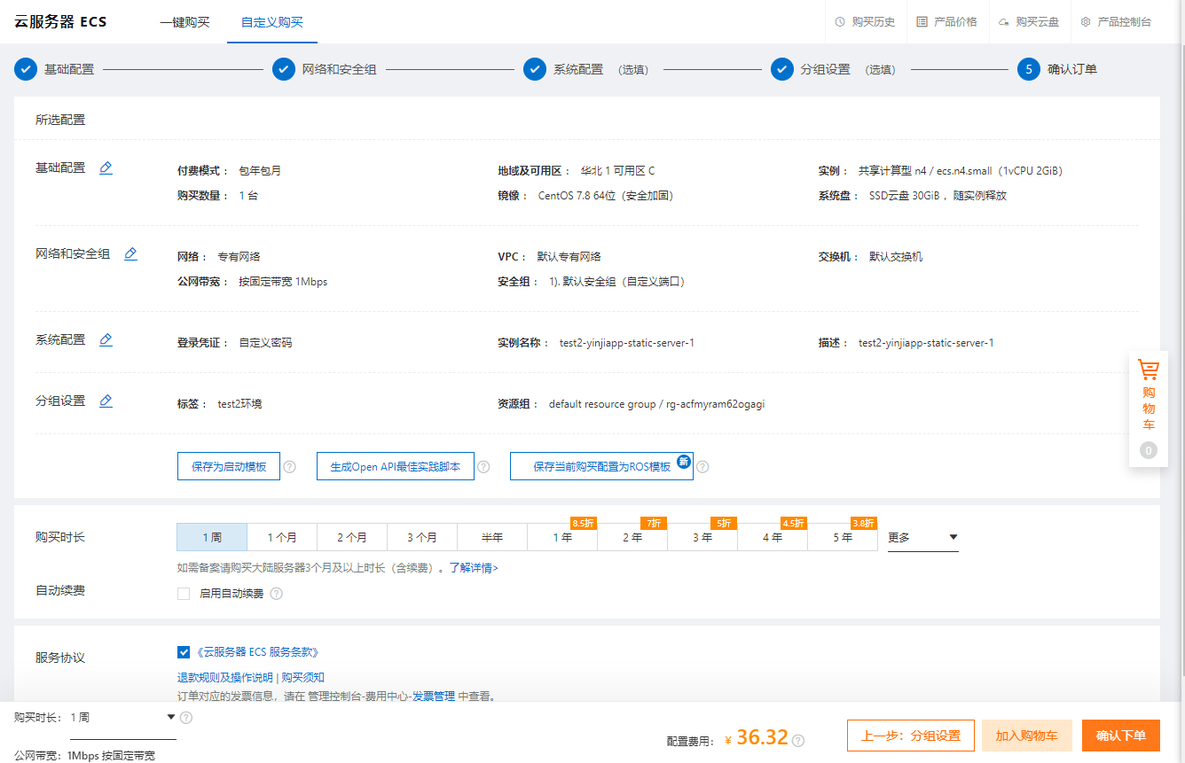
5，服务器硬件配置 - 确认配置

Slide 55
5，服务器软件配置 - 1
安装流程：https://www.xp.cn/linux.html
Centos安装脚本
yum install -y wget && wget -O install.sh https://download.xp.cn/install.sh && sh install.sh
管理界面访问地址形式：
外网:http://-.-.-.-:9080/333E27
内网:http://-.-.-.-:9080/333E27
9080 是默认端口，333E27 是随机部分

Slide 56
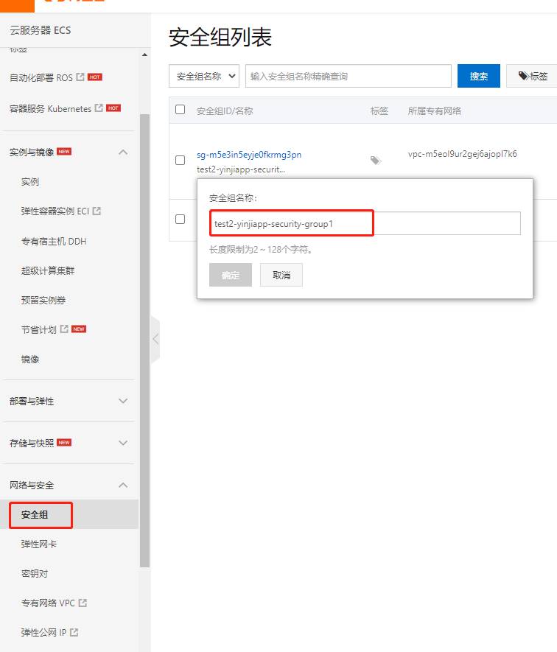
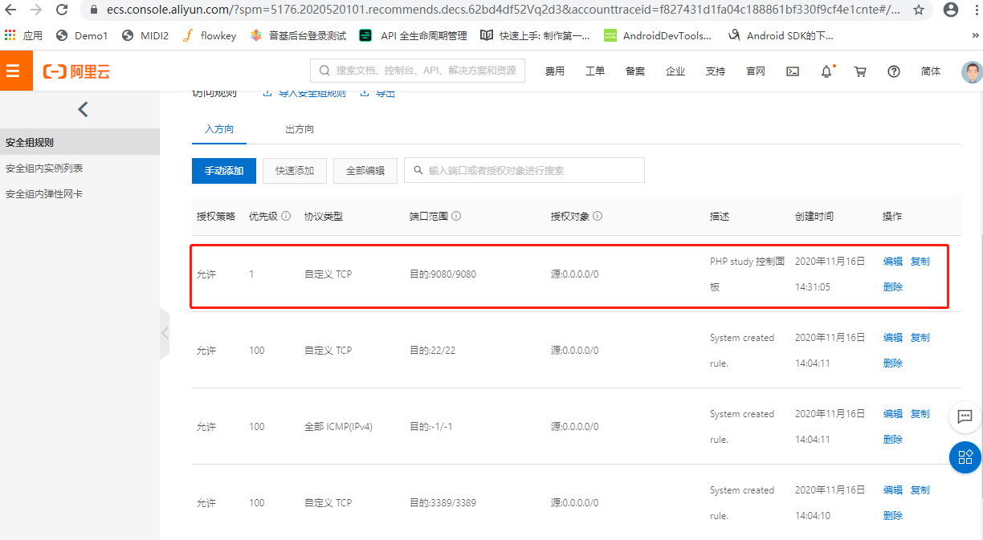
5，服务器软件配置 - 2
如果使用的是云服务器，请至安全组开放 XXXX 端口
phpstudy提示

Slide 57
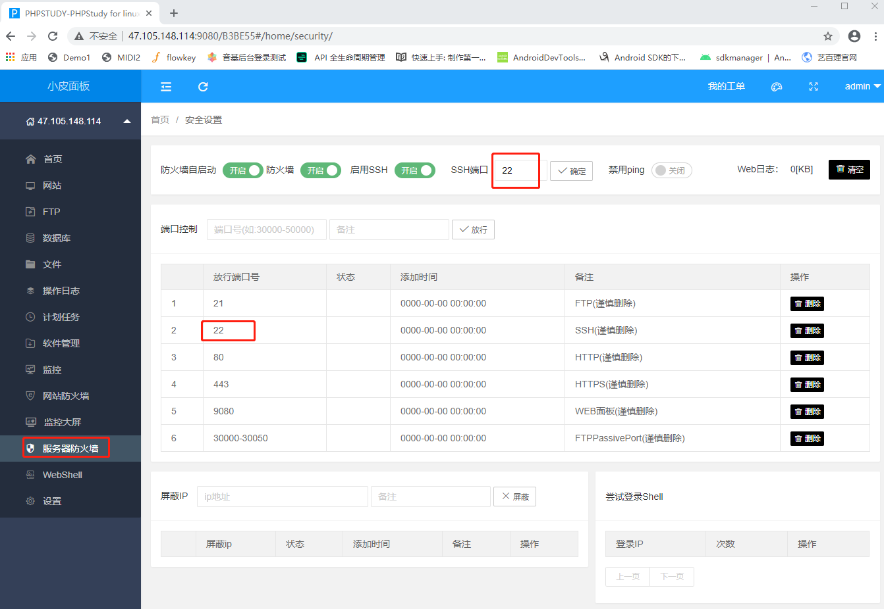
5，服务器软件配置 - 3
更改SSH登陆端口，安全要求至少四位数，如：72401
其他更改参考配置手册：https://www.xp.cn/phpstudy-linux/

Slide 58
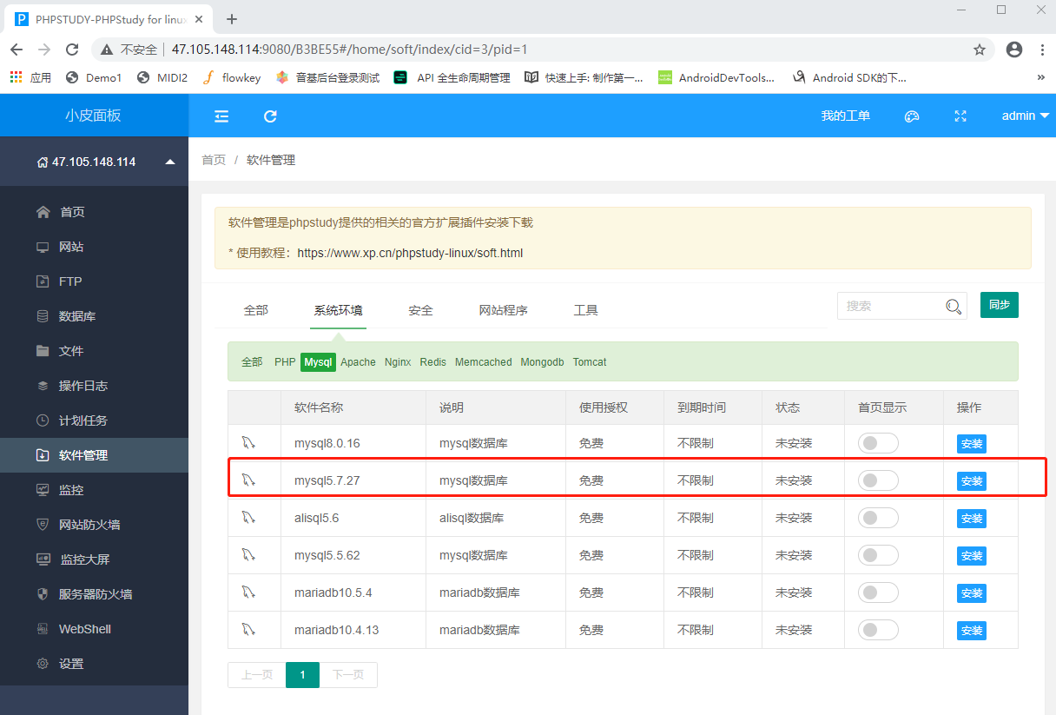
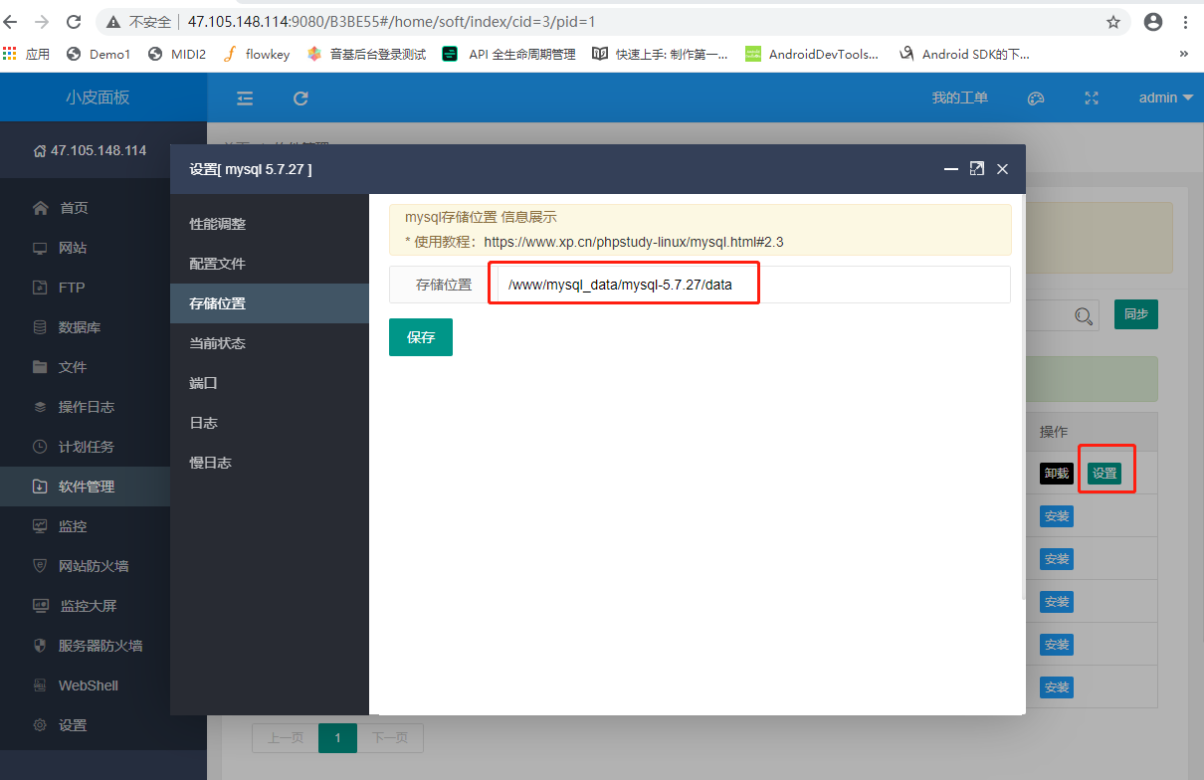
5，服务器软件配置 - 安装MySQL

Slide 59
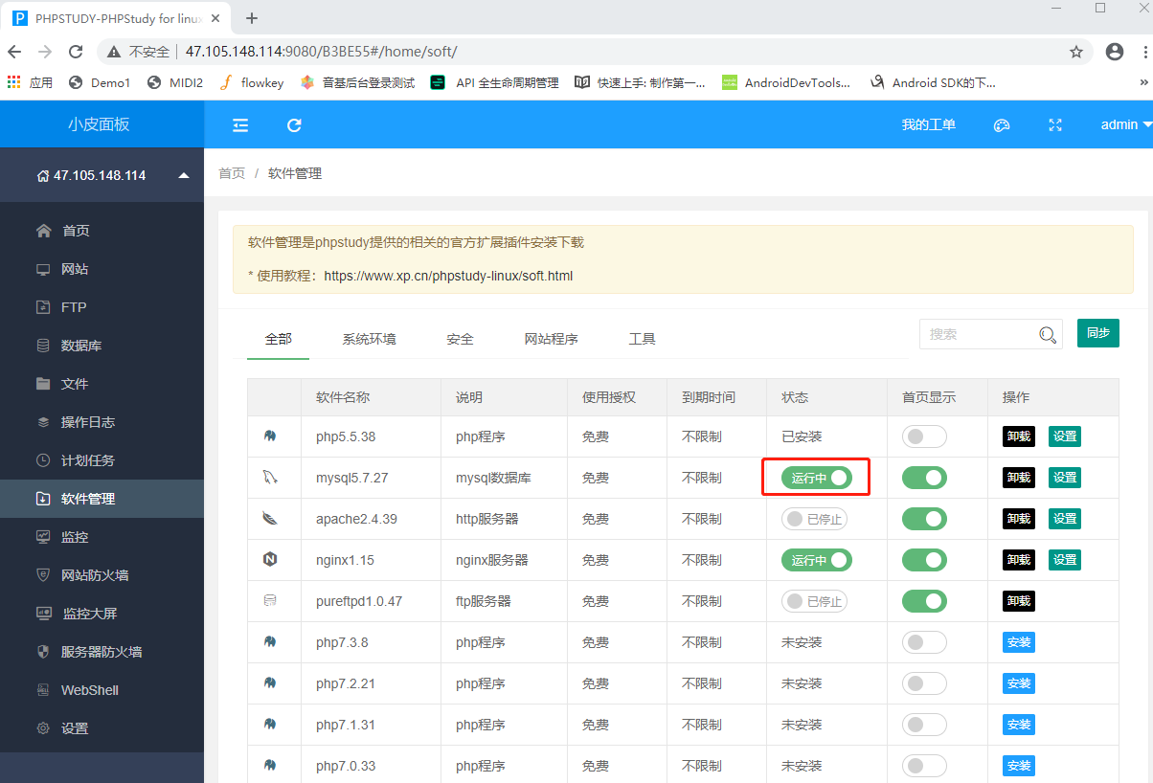
5，服务器软件配置 - 启动MySQL

Slide 60
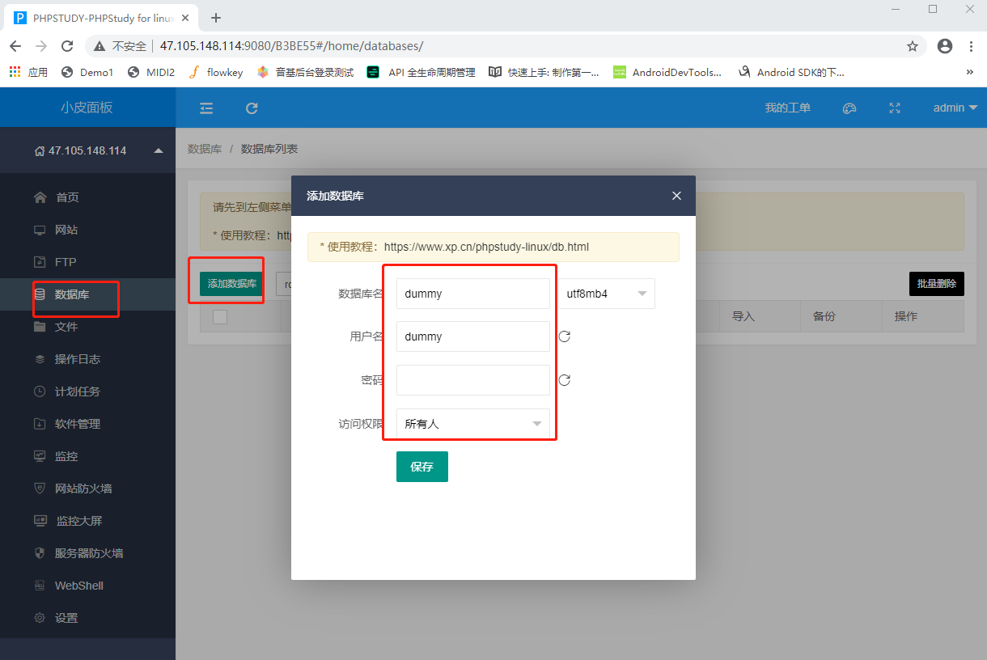
5，服务器软件配置 - 创建MySQL数据库

Slide 61
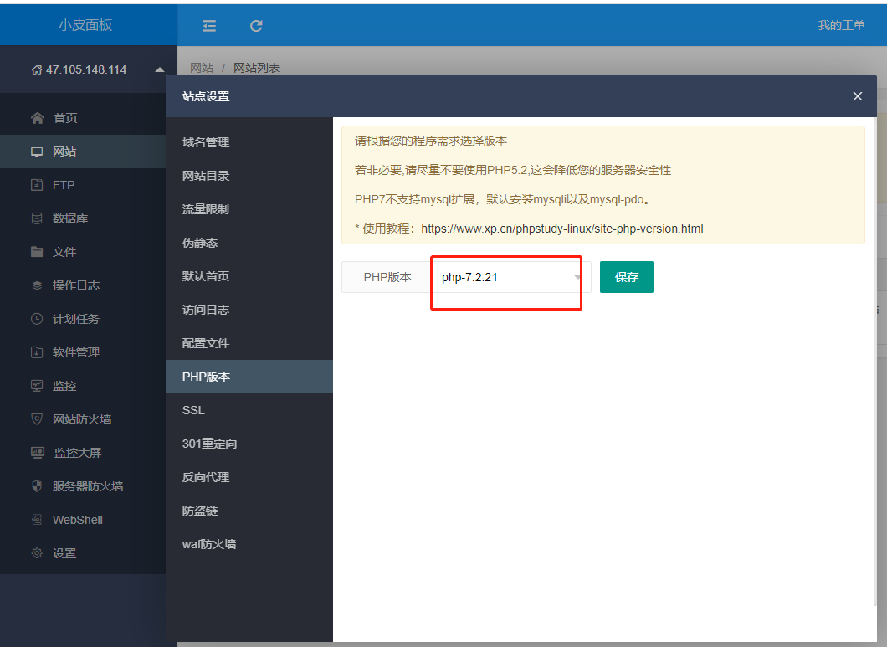
5，服务器软件配置 - 更换php版本

Slide 62
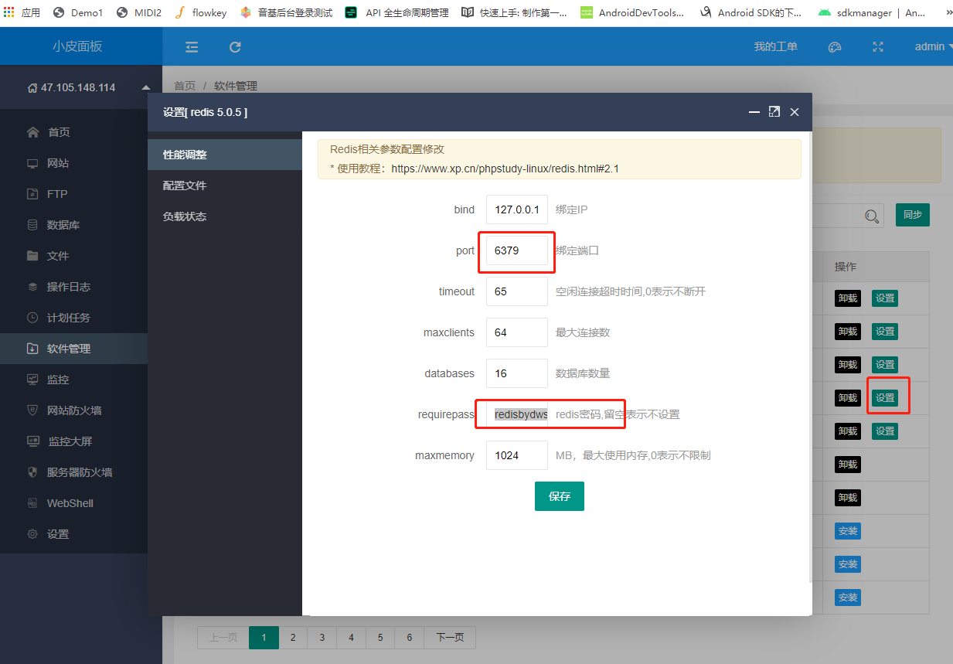
5，服务器软件配置 - 更换redis端口和密码
36379

Slide 63
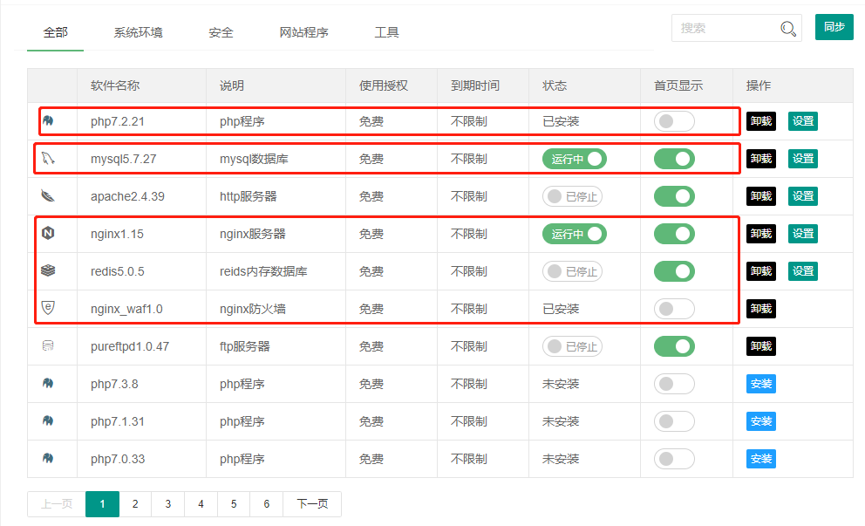
5，服务器软件配置 - 安装软件汇总
序号 | 名称 | 版本 | 说明
1 | MySQL | mysql5.7.27 | MySQL数据库
2 | nginx | nginx1.15 | nginx防火墙
3 | php | php 7.2.21 | php程序
4 | redis | redis5.0.5 | redis内存数据库
5 | nginx_waf | nginx_waf1.0 | nginx防火墙

Slide 64
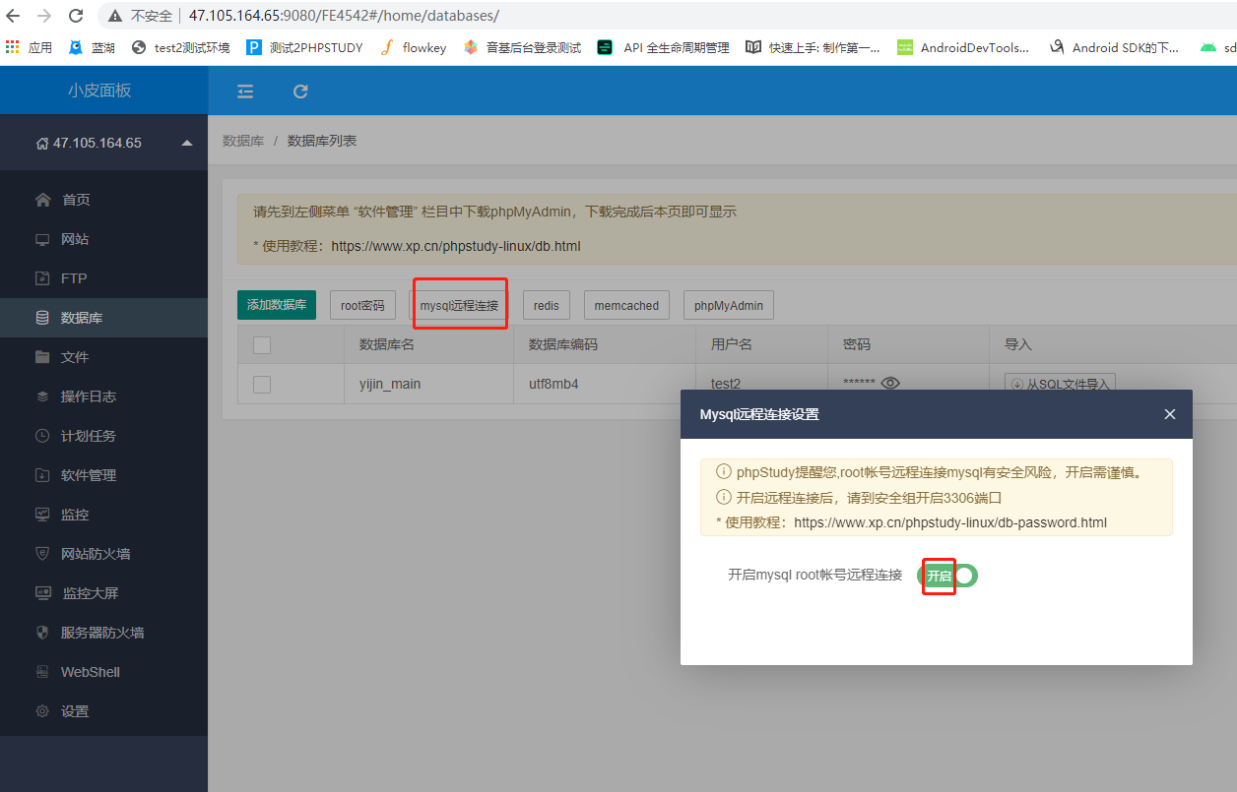
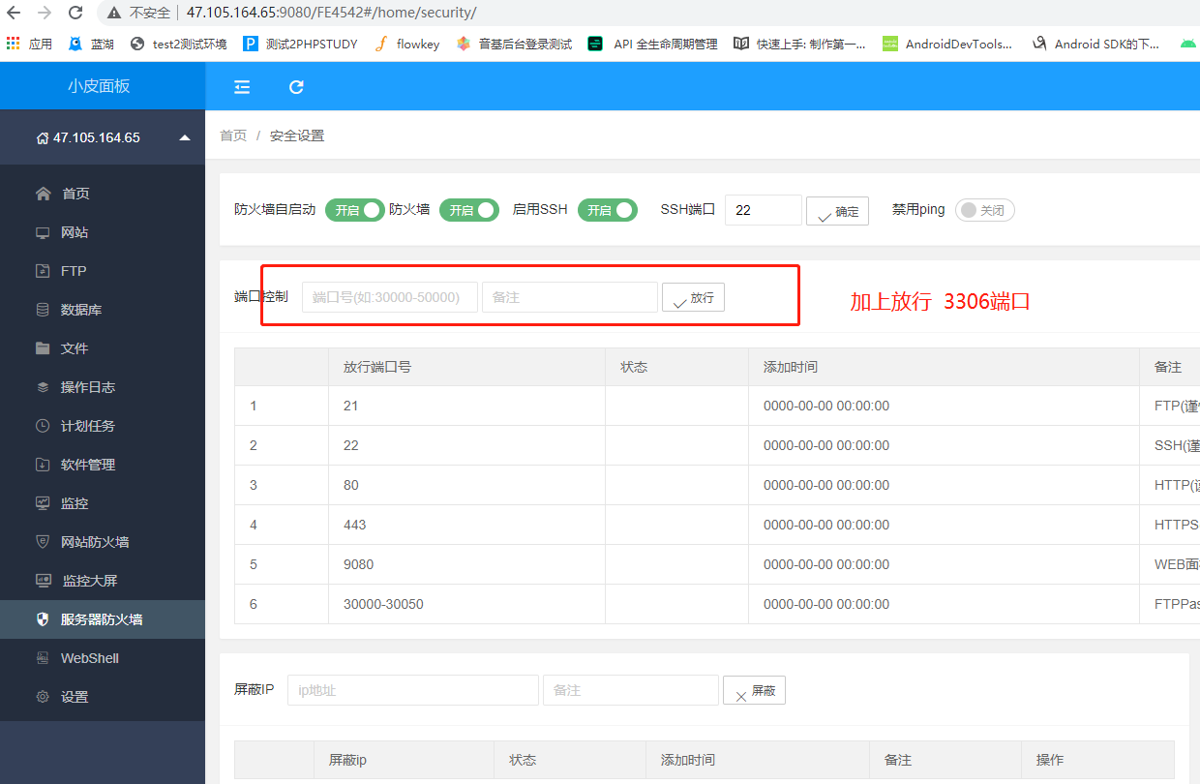
5，服务器软件配置 - phpstudy安全组管理

Slide 65
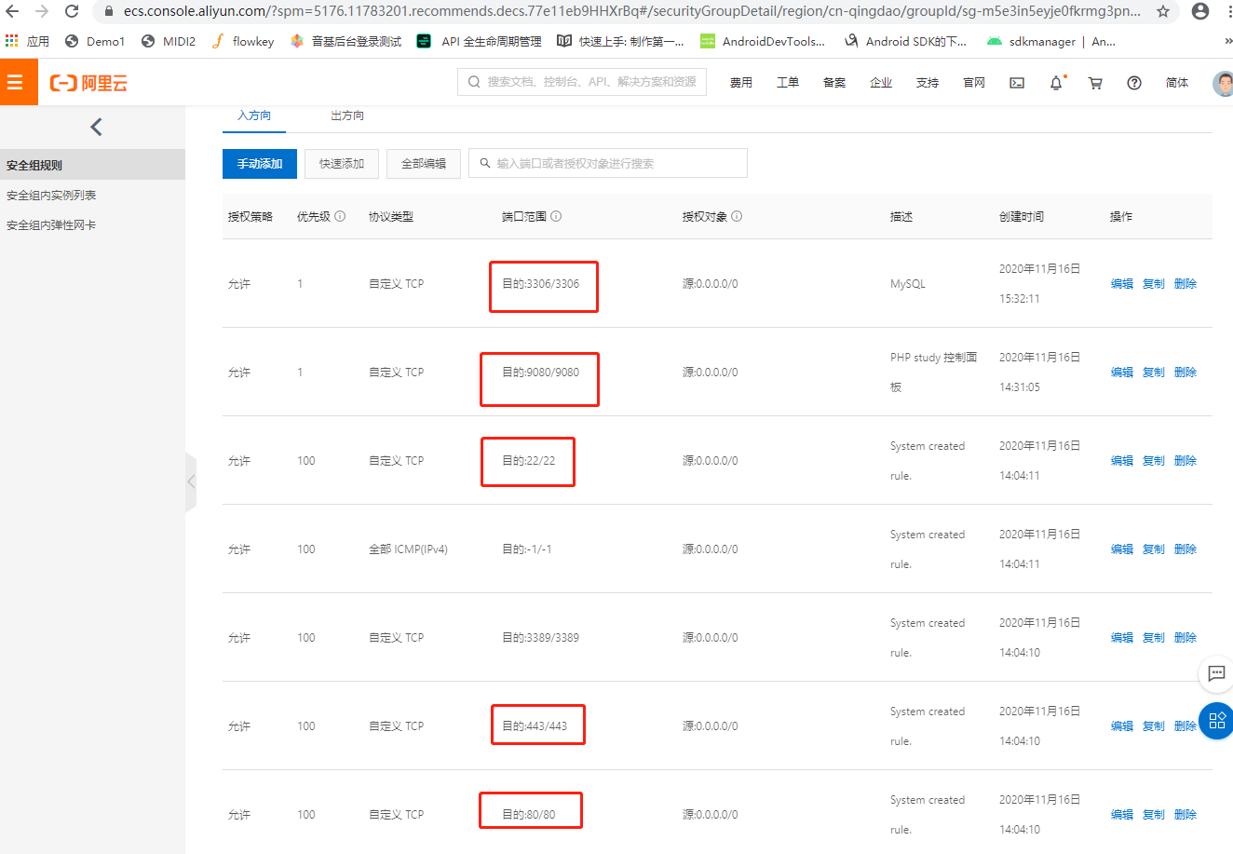
6，阿里云安全组管理

Slide 66
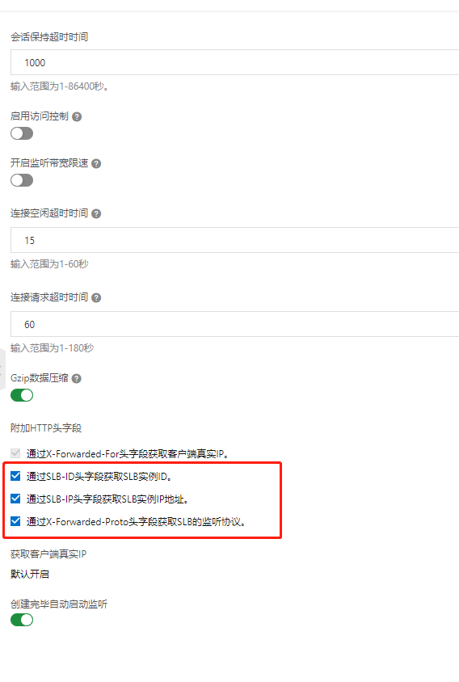
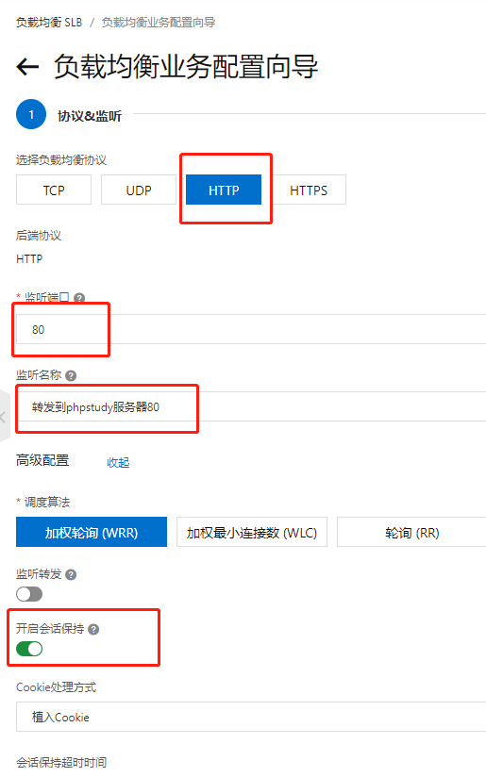
7，SLB配置 - 1

Slide 67
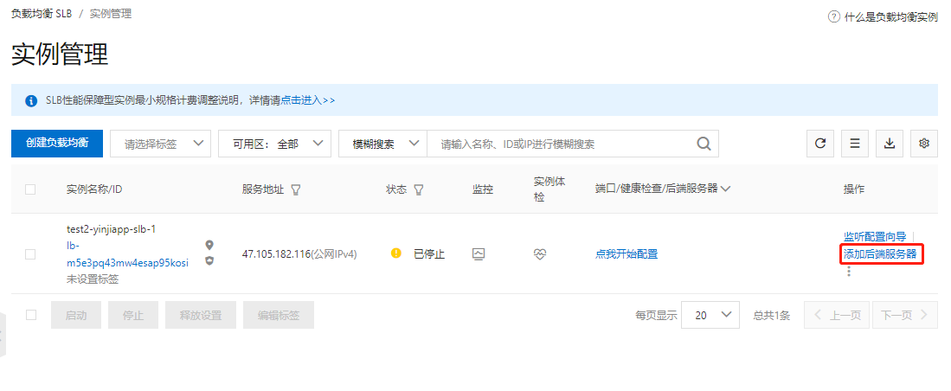
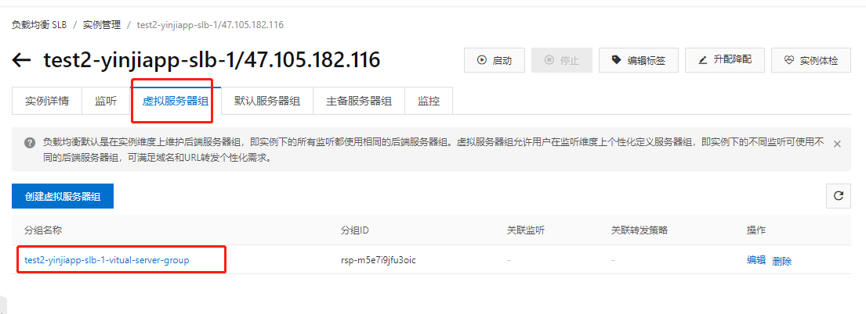
7，SLB配置 - 2

Slide 68
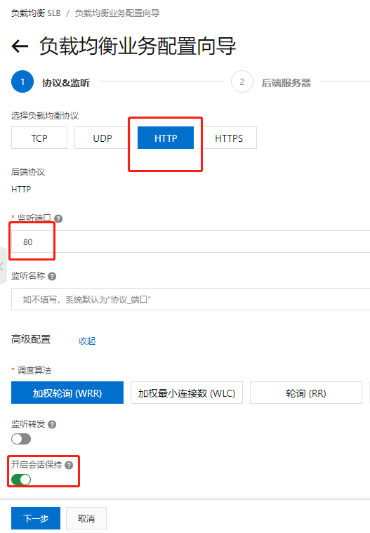
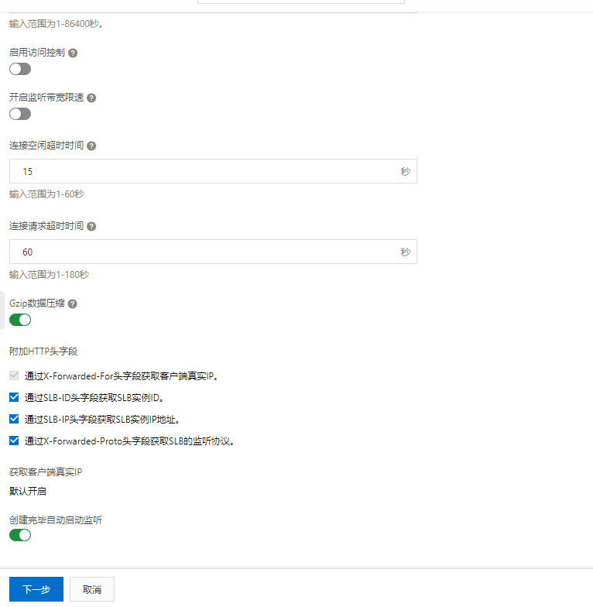
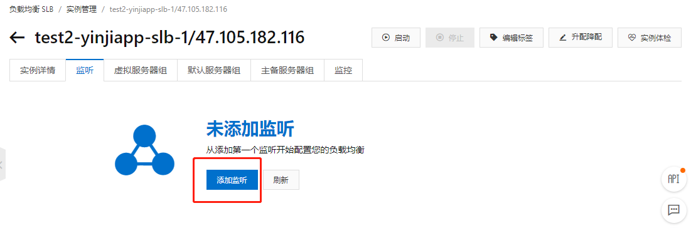
7，SLB配置 - 3

Slide 69
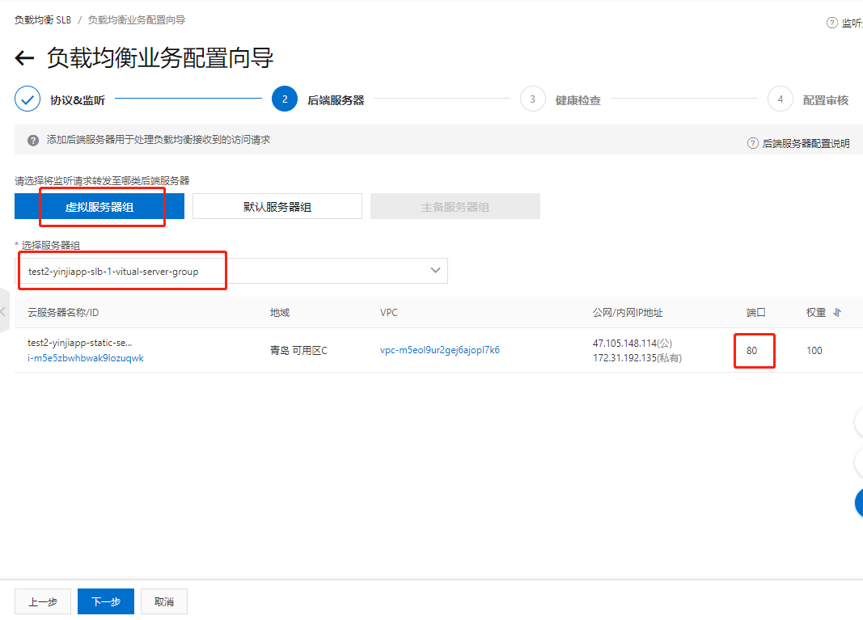
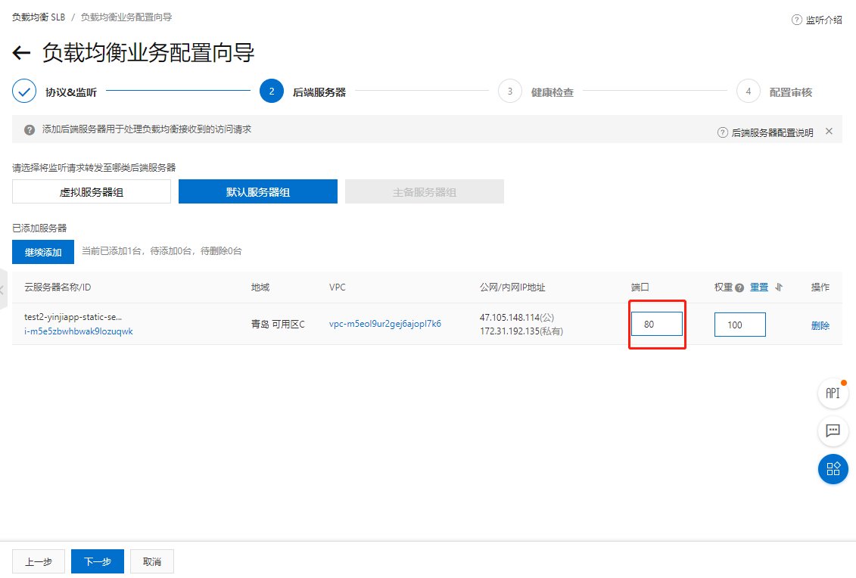
7，SLB配置 - 4

Slide 70
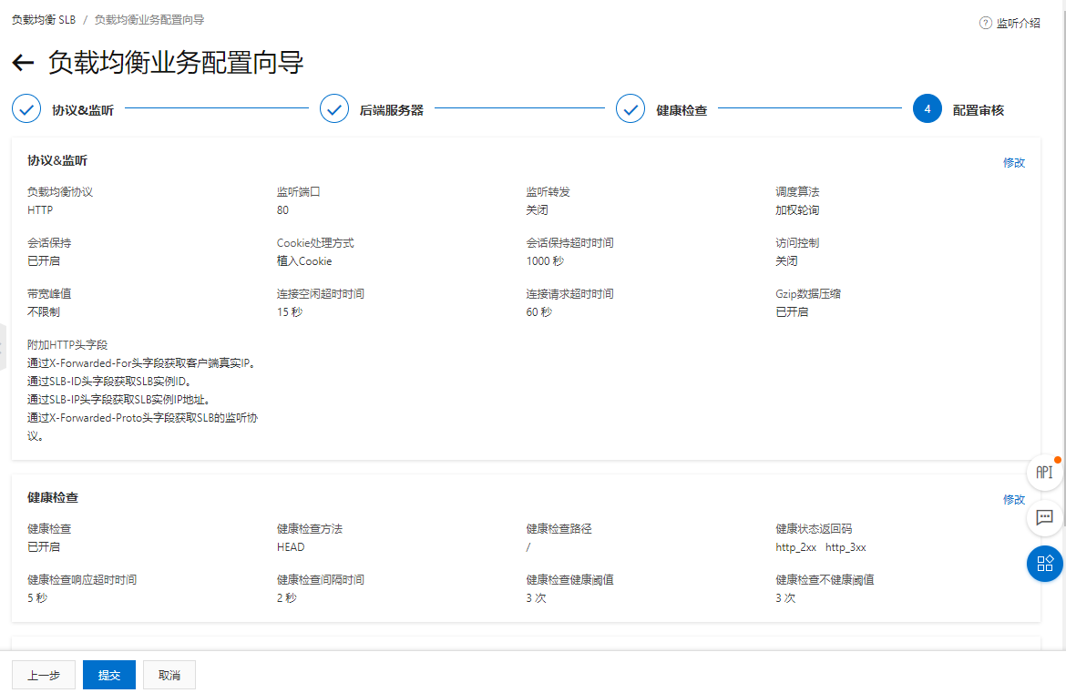
7，SLB配置 - 5

Slide 71
8，Git - 安装
查看是否安装过git，git --version
使用yum安装git，yum -y install git
如果需要移除git，yum remove git

Slide 72
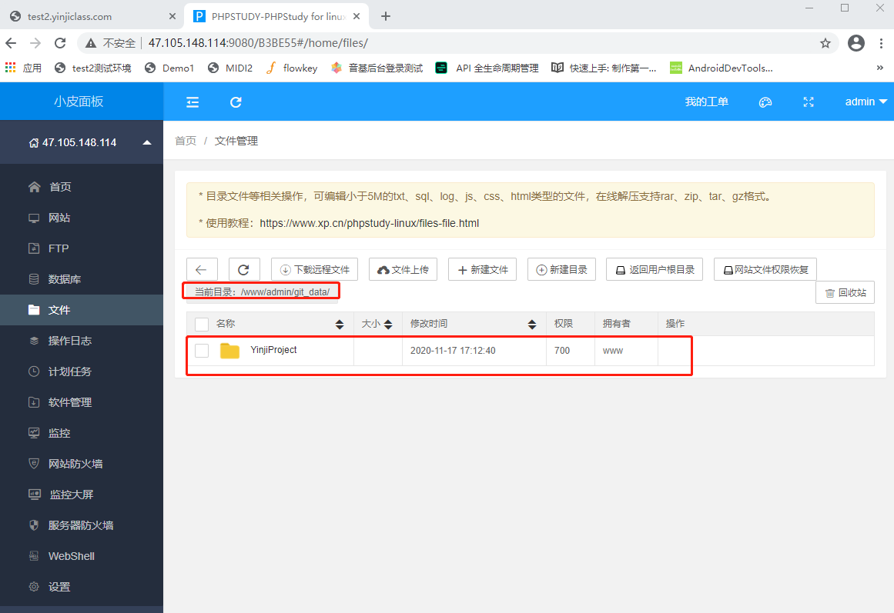
8，Git - 配置导出文件过程
建立文件夹 /www/admin/git_data
作为Git导出的文件的根目录
cd /www/admin/git_data
git clone http://git.yinjiapp.com/yinji/YinjiProject.git
cd /www/admin/git_data/YinjiProject/
git config --global credential.helper store
之后执行git pull origin dev，只输入一次用户名和密码
git pull origin dev

Slide 73
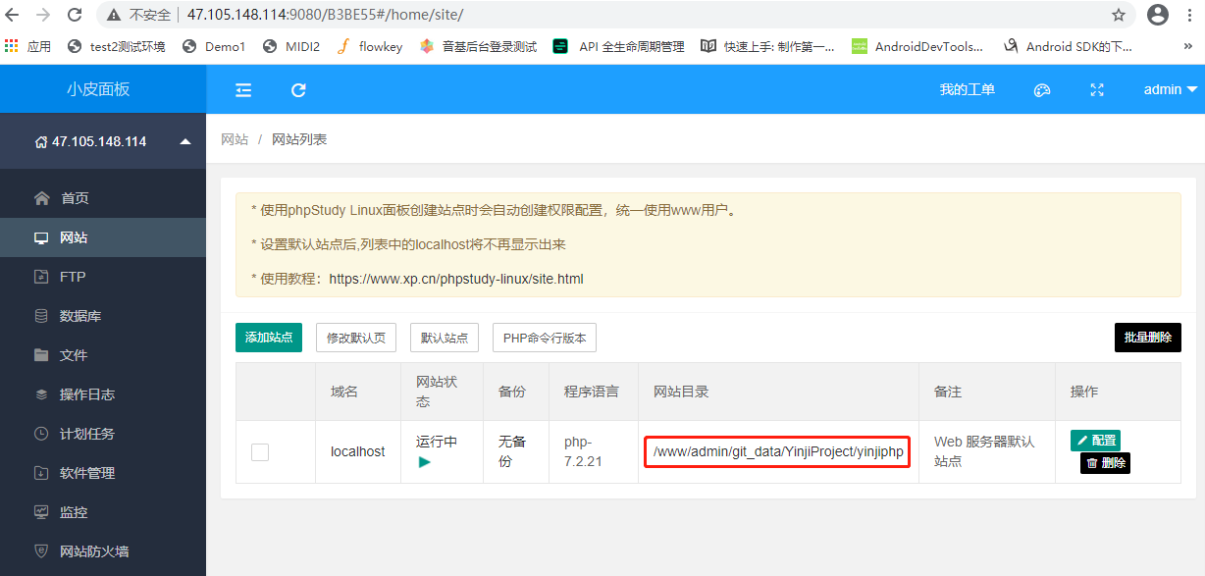
9，建立网站，关联文件目录

Slide 74
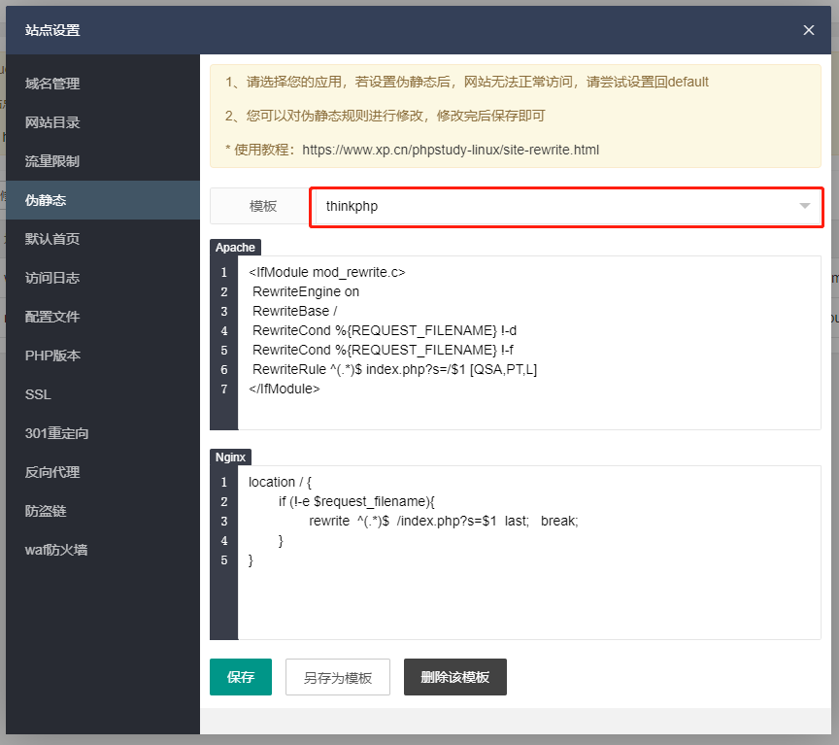
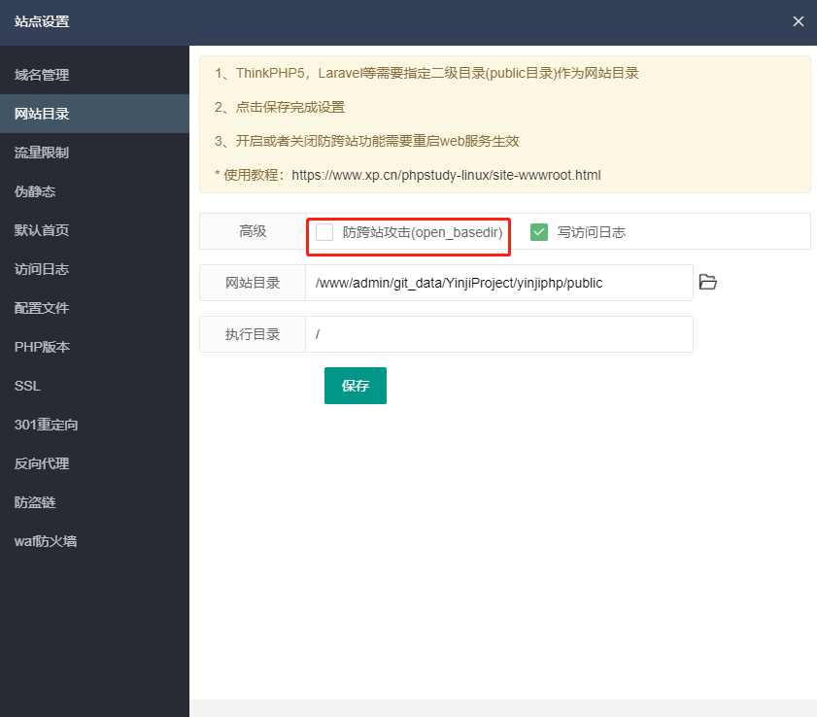
9，建立网站，phpstudy启动伪静态，关闭【防跨站攻击】

Slide 75
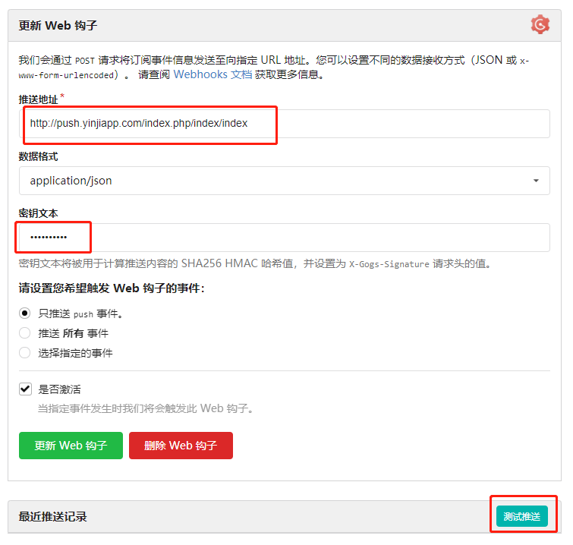
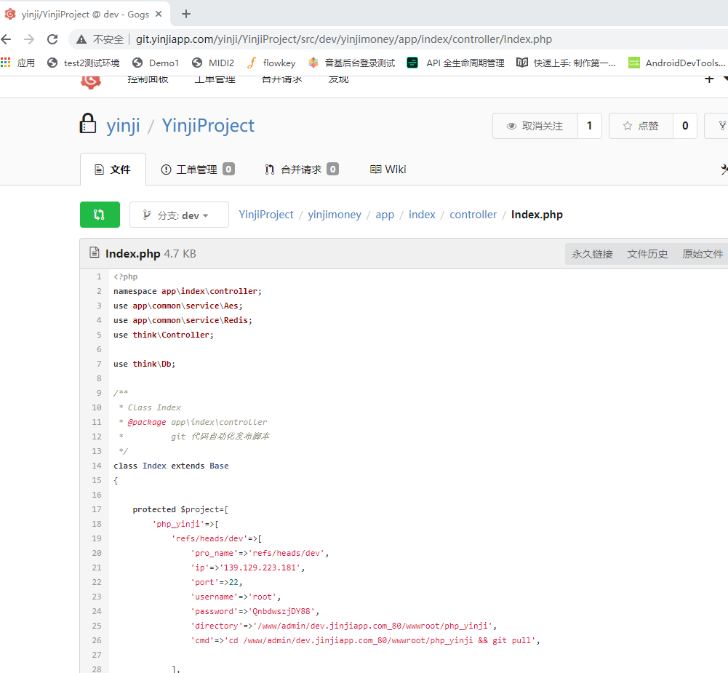
10，公司Git服务器相关配置
配置钩子的连接和密码：
推送地址：http://push.yinjiapp.com/index.php/index/index
密码：----------
http://git.yinjiapp.com/forest/php_queque/src/master/app/index/controller/Index.php
http://git.yinjiapp.com/yinji/YinjiProject/src/dev/yinjimoney/app/index/controller/Index.php
目标机器：http://47.105.148.114/
目标机器的目录：/www/admin/git_data/YinjiProject

Slide 76
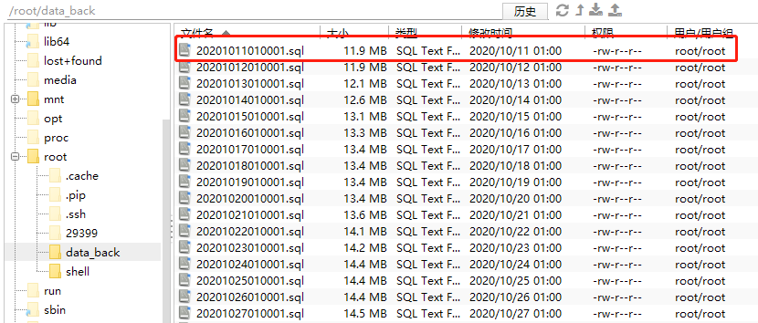
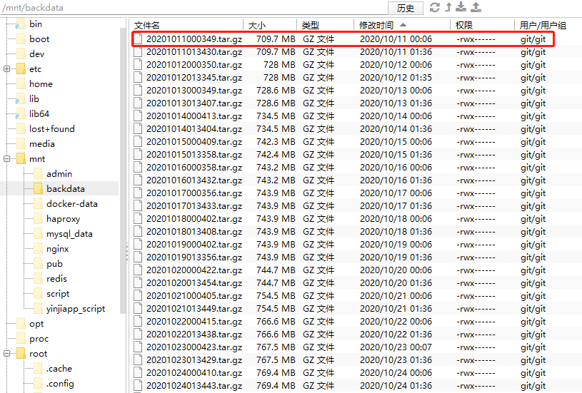
11，从生产环境导入数据
导入数据库数据
脚本位置：118.190.158.137 （yiniapp_03）
/root/shell/mysql_back.sh
脚 本每天运行一次
定时命令：
# crontab -e
0 1 * * * sh /root/shell/mysql_back.sh
导入素材数据
脚本每天自动备份一次
脚 本每天运行一次
脚本位置：139.129.223.181（yinjiapp_test）
/root/shell/backup.sh
定时命令：
# crontab -e
0 0 */1 * * sh /root/shell/backup.sh

Slide 77
12，启动脚本
序号 | 应用 | 用途 | 位置&配置命令 | 负责人 | 确认人 | 备注
1 | Yinji | 启动分账任务 | ip 地址：47.104.207.64 （yinjiapp_01） /www/admin/script/app/index/controller php server.php restart -d && php delay.php restart -d

Slide 78


13，文件上传到服务器
Git code pull 目录
cd /www/admin/git_data/YinjiProject
SSH/FTP
/www/admin/upload_data/xxxxxxxxxx.tar.gz
gz文件上传路径
cd /www/admin/upload_data/
进入目录
tar -zxvf 20201124013508.tar.gz -C /www/admin/upload_data/yinji_main/
执行解压命令
/www/admin/upload_data/yinji_main/
解压到数据主目录
/www/admin/upload_data/yinji_main/mnt/pub
把【A目录】软连接挂载到【B目录】
【A目录】/www/admin/git_data/YinjiProject/yinjiphp/public/uploads
【B目录】/www/admin/upload_data/yinji_main/mnt/pub
Git 忽略三个配置文件和一个软连接目录 【具体命令在下一页】
/www/admin/git_data/YinjiProject/yinjiphp/app/database.php
/www/admin/git_data/YinjiProject/yinjiphp/app/common/service/Redis.php
/www/admin/git_data/YinjiProject/yinjimoney/app/common/service/Redis.php
/www/admin/git_data/YinjiProject/yinjiphp/public/uploads

Slide 79

13，设置gitingore，建立软连接
设置 gitignore
建立软连接
rm -rf /www/admin/git_data/YinjiProject/yinjiphp/public/uploads 首先删除原有的uploads目录
cd到 /www/admin/git_data/YinjiProject/yinjiphp/public
执行ln -s /www/admin/upload_data/yinji_main/mnt/pub/uploads(源路径) ./uploads(目标路径)
rm -rf /www/admin/git_data/YinjiProject/yinjiphp/public/ueditor 首先删除原有的ueditor目录
cd到 /www/admin/git_data/YinjiProject/yinjiphp/public
执行ln -s /www/admin/upload_data/yinji_main/mnt/pub/ueditor(源路径) ./ueditor(目标路径)

Slide 80

14，配置数据库和redis连接信息（更新会被覆盖）
'hostname' => 'localhost',
// 数据库名
'database' => 'yijin_main',
// 用户名
'username' => 'test2',
// 密码
'password' => 'xxx',
四个位置：
/yinjiphp/app/database.php
/yinjiphp/app/common/service/Redis.php
/yinjimoney/app/database.php
/yinjimoney/app/common/service/Redis.php

Slide 81


14，配置redis连接信息（更新会被覆盖）
final public static function Redis()
{
if (is_null(self::$Redis)) {
self::$Redis = new \Redis();
self::$Redis->connect('127.0.0.1', 36379);
self::$Redis->auth('xxx'); //密码验证
}
return self::$Redis;
}
四个位置：
/yinjiphp/app/database.php
/yinjiphp/app/common/service/Redis.php
/yinjimoney/app/database.php
/yinjimoney/app/common/service/Redis.php

Slide 82
15, 修改 .gitignore文件
在以下目录下建立 .gitignore 文件
/www/admin/git_data/YinjiProject
插入以下行，忽略uploads文件夹和之下的所有文件
/yinjiphp/public/uploads/

Slide 83
16, 修改文件夹权限
在以下目录下建立 .gitignore 文件
/www/admin/git_data/YinjiProject
插入以下行，忽略uploads文件夹和之下的所有文件
/yinjiphp/public/uploads/

Slide 84
15, 修改 .gitignore文件
执行： chmod 777 -R /www/admin/git_data/YinjiProject
更改程序的 写入cache的权限

Slide 85
16, 暂时不强制更新本地
git pull 强制更新本地
git fetch --all
git reset --hard origin/dev
git pull origin dev

Slide 86


17, 官方网站的配置
更新Ngnix
https://www.codeprj.com/blog/affd9e1.html

Slide 87
NAS配置

Slide 88
1，物料清单
序号 | 类型 | 标识 | 作用 | 备注
1 | 域名 | test2.yinjiapp.cn | 互联网统一访问 | 音基app
2 | 域名 | test2-static.yinjiapp.cn | 互联网访问静态文件 | 音基app
3 | 域名 | test2-api.yinjiapp.cn | 互联网访问 PHP API文件 | 音基app2
4 | SLB | test2-yinjiapp-slb-1 | 负载均衡服务 | 音基app2
5 | 服务器管理组 | test2-yinjiapp-slb-1-static-server-group | 管理静态文件服务器 | 音基app2
6 | 服务器管理组 | test2-yinjiapp-slb-1-api-server-group | 管理API文件服务器 | 音基app2
7 | 静态服务器 | test2-yinjiapp-static-server-1 | 存储静态文件 | 音基app2
8 | API服务器 | test2-yinjiapp-api-server-1 | 存储API文件 | 音基app2
9 | RDS | test2-yinjiapp-rdb-server-1 | MySQL数据库 | 音基app2
10 | NAS | test2-yinjiapp-nas-1 | 存储共享文件 | 音基app2

